Slide 1


Slide 2



JUNTA DIRECTIVA No 160
26 de septiembre de 2018

Slide 3
ORDEN DEL DÍA
Verificación del Quorum.
Aprobación del orden del día
Informe Comité Financiero
Estrategia Comercialización de Activos (Venta Masiva-INL)
Esquema de Comercialización diversificado en agentes y promotores
Bienes muebles dados de baja por chatarrización y destrucción
Informe Audiencia CEMEX
Drogas la Rebaja
Proposiciones y Varios
Junta Directiva No 160

Slide 4
3. Informe Comité Financiero

Slide 5
COMITÉ FINANCIERO SEPTIEMBRE 24 DE 2018
ORDEN DEL DIA:
Estados financieros a 31 de agosto de 2018
Portafolio de inversiones a 31 de agosto de 2018
Propuesta de renovación póliza RC directores y administradores (D&O) vigencia 2018-2019-2020
Solicitud aprobación Junta Directiva concurso público corredores
Solicitud aprobación Junta Directiva adición y prórroga contrato arrendamiento bodega del archivo y gestión documental.
Adición contratos administración y comercialización de semovientes FRISCO
Vicepresidencia Administrativa y Financiera – Gerencia Financiera

Slide 6
1. ESTADOS FINANCIEROS A 31 DE AGOSTO DE 2018
Vicepresidencia Administrativa y Financiera – Gerencia Financiera

Slide 7
ESTADO DE SITUACION FINANCIERA INDIVIDUAL
PERIODOS TERMINADOS EL 31 DE AGOSTO DE 2018 Y 31 DE AGOSTO DE 2017
(cifra en millones de pesos colombianos)
ACTIVO | Al 31 Agosto 2018 |  | Al 31 Agosto 2017 |  | Al 31 de Diciembre 2017 |  | Variación % Agosto 2018-2017 |  | Variación % Ago - Dic 2018-2017
ACTIVO CORRIENTE
Efectivo en Bancos | 282 |  | 578 |  | 403 |  | -51 |  | -30
Efectivo de uso restringido | 6,527 |  | 0 |  | 1,422 |  | 0 |  | 359
Inversiones de administración de liquidez | 5,041 |  | 8,034 |  | 6,490 |  | -37 |  | -22
Cuentas por Cobrar Corto Plazo | 3,074 |  | 2,444 |  | 2,908 |  | 26 |  | 6
TOTAL ACTIVO CORRIENTE | 14,924 |  | 11,056 |  | 11,223 |  | 35 |  | 33
ACTIVO NO CORRIENTE
Cuentas por Cobrar Largo Plazo | 612 |  | 939 |  | 941 |  | -35 |  | -35
Deterioro | -598 |  | -598 |  | -598 |  | 0 |  | 0
Total Cuenta por Cobrar Largo Plazo | 14 |  | 341 |  | 343 |  | -96 |  | -96
Propiedades, Planta y equipo | 377 |  | 403 |  | 369 |  | -6 |  | 2
Otros Activos (anticipos Impuestos / Diferidos) | 14,300 |  | 10,211 |  | 11,504 |  | 40 |  | 24
TOTAL ACTIVO NO CORRIENTE | 14,691 |  | 10,955 |  | 12,216 |  | 34 |  | 20
TOTAL ACTIVO | 29,615 |  | 22,011 |  | 23,439 |  | 35 |  | 26
Vicepresidencia Administrativa y Financiera – Gerencia Financiera

Slide 8
ESTADO DE SITUACION FINANCIERA INDIVIDUAL
PERIODOS TERMINADOS EL 31 DE AGOSTO DE 2018 Y 31 DE AGOSTO DE 2017
(cifra en millones de pesos colombianos)
PASIVO | Al 31 Agosto 2018 |  | Al 31 Agosto 2017 |  | Al 31 de Diciembre 2017 |  | Variación % Agosto 2018-2017 |  | Variación % Ago - Dic 2018-2017
PASIVO CORRIENTE
Cuentas por Pagar | 3,049 |  | 1,834 |  | 1,380 |  | 66 |  | 121
Beneficios a los empleados Corto Plazo | 1,931 |  | 1,276 |  | 1,654 |  | 51 |  | 17
Provisiones | 90 |  | 164 |  | 159 |  | -45 |  | -43
Otros pasivos | 6,419 |  | 538 |  | 1,892 |  | 1,093 |  | 239
TOTAL PASIVO CORRIENTE | 11,489 |  | 3,812 |  | 5,086 |  | 201 |  | 126
TOTAL PASIVO | 11,489 |  | 3,812 |  | 5,086 |  | 201 |  | 126
PATRIMONIO
Capital Suscrito y Pagado | 17,430 |  | 17,430 |  | 17,430 |  | 0 |  | 0
Reservas | 553 |  | 498 |  | 498 |  | 11 |  | 11
Resultado del ejercicio | 269 |  | 397 |  | 551 |  | -32 |  | -51
Impactos por Transición | (126) |  | ( 126) |  | ( 126) |  | 0 |  | 0
TOTAL PATRIMONIO | 18,126 |  | 18,199 |  | 18,353 |  | 0 |  | -1
TOTAL PASIVO Y PATRIMONIO | 29,615 |  | 22,011 |  | 23,439 |  | 35 |  | 26
Vicepresidencia Administrativa y Financiera – Gerencia Financiera

Slide 9
ESTADO DE RESULTADO INTEGRAL INDIVIDUAL
PERIODOS TERMINADOS EL 31 DE AGOSTO DE 2018 Y 31 DE AGOSTO DE 2017
(cifras expresadas en millones de pesos)
 |  |  | Al 31 Agosto 2018 |  | Al 31 Agosto 2017 |  | Al 31 de Diciembre 2017 |  | Variación % Agosto 2018-2017 |  | Variación % Ago - Dic 2018-2017
INGRESOS POR PRESTACION DE SERVICIOS |  |  | 25,154 |  | 19,700 |  | 30,573 |  | 28 |  | -18
FINANCIEROS |  |  | 212 |  | 381 |  | 533 |  | -44 |  | -60
INGRESOS DIVERSOS |  |  | 56 |  | 31 |  | 33 |  | 77 |  | 68
TOTAL INGRESOS OPERACIONALES |  |  | 25,423 |  | 20,112 |  | 31,138 |  | 26 |  | -18
GASTOS DE ADMINISTRACIÓN DE OPERACIÓN
GASTOS DE PERSONAL |  |  | 15,915 |  | 9,988 |  | 17,206 |  | 59 |  | -8
GASTOS GENERALES |  |  | 6,855 |  | 4,554 |  | 7,189 |  | 51 |  | -5
IMPUESTOS, CONTRIBUCIONES Y TASAS |  |  | 114 |  | 176 |  | 257 |  | -35 |  | -56
GASTOS DE VENTA GENERALES |  |  | 1,254 |  | 3,570 |  | 3,963 |  | -65 |  | -68
DETERIORO, DEPRECIACION, AMORTIZACION |  |  | 76 |  | 82 |  | 121 |  | -7 |  | -37
OTROS GASTOS OPERACIONALES |  |  | 794 |  | 1,216 |  | 1,622 |  | -35 |  | -51
TOTAL GASTOS DE ADMINISTRACION |  |  | 25,008 |  | 19,587 |  | 30,359 |  | 28 |  | -18
RESULTADO DEL PERIODO ANTES DE IMPUESTOS |  |  | 415 |  | 525 |  | 779 |  | -21 |  | -47
IMPUESTO SOBRE LA RENTA Y COMPLEM. |  |  | 146 |  | 127 |  | 228 |  | 15 |  | -36
RESULTADO DEL PERIODO |  |  | 269 |  | 397 |  | 551 |  | -32 |  | -51
Vicepresidencia Administrativa y Financiera – Gerencia Financiera

Slide 10
2. PORTAFOLIO
A 31 DE AGOSTO DE 2018
Vicepresidencia Administrativa y Financiera – Gerencia Financiera

Slide 11
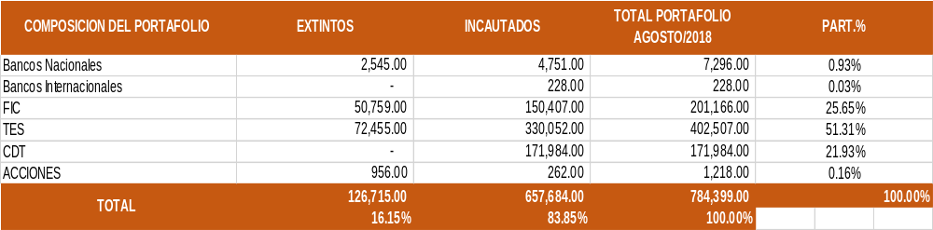
COMPOSICIÓN PORTAFOLIO AGOSTO 2018
CIFRAS MILLONES DE PESOS
Vicepresidencia Administrativa y Financiera – Gerencia Financiera

Slide 12
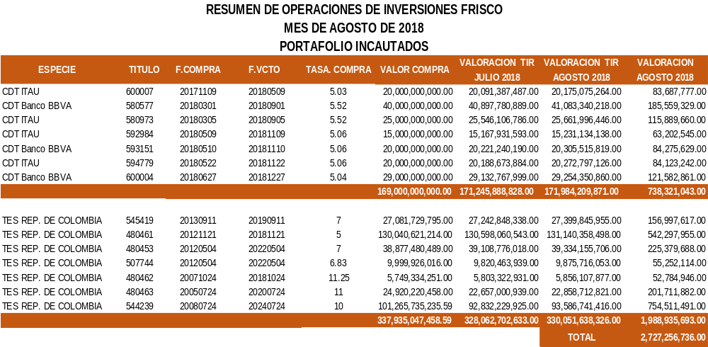
PORTAFOLIO INCAUTADOS AGOSTO 2018
Vicepresidencia Administrativa y Financiera – Gerencia Financiera

Slide 13
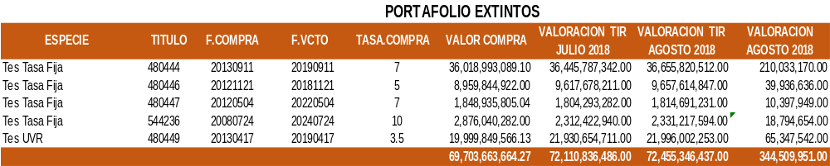
PORTAFOLIO EXTINTOS VALORACIÓN AGOSTO 2018
Vicepresidencia Administrativa y Financiera – Gerencia Financiera

Slide 14
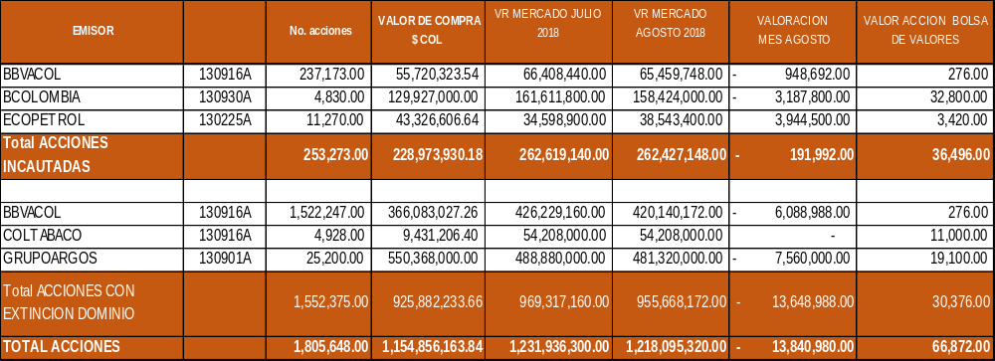
COMPOSICIÓN DEL PORTAFOLIO ACCIONES AGOSTO 2018
Vicepresidencia Administrativa y Financiera – Gerencia Financiera

Slide 15
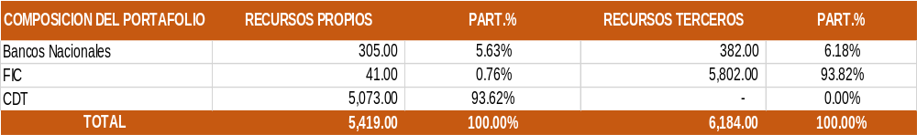
PORTAFOLIO RECURSOS PROPIOS SAE AGOSTO 2018
CIFRAS MILLONES DE PESOS
Vicepresidencia Administrativa y Financiera – Gerencia Financiera
Vicepresidencia Administrativa y Financiera – Gerencia Financiera

Slide 16
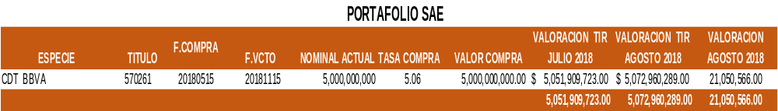
PORTAFOLIO RECURSOS PROPIOS SAE AGOSTO 2018
Vicepresidencia Administrativa y Financiera – Gerencia Financiera
Vicepresidencia Administrativa y Financiera – Gerencia Financiera

Slide 17
3. APROBACIÓN JUNTA DIRECTIVA
PROPUESTA DE RENOVACIÓN
PÓLIZA RC DIRECTORES Y ADMINISTRADORES (D&O)
VIGENCIA 2018-2019-2020

Slide 18
PÓLIZA D&O SAE
OBJETO:
Contratar el Seguro de RC Directores y Administradores de la SAE, con el fin de proteger el patrimonio de los Directores y Administradores, miembros de la Junta Directiva y funcionarios con facultades de Policía Administrativa por reclamos hechos en su contra (incluye Gastos de Defensa) originados por actos culposos en el ejercicio de su función.
ALCANCE:
En virtud de los riesgos a los cuales se encuentran expuestos los Directivos de la Sociedad, ésta póliza se encuentra destinada a protegerlos frente a reclamos de terceros hechos en su contra, tales como organismos reguladores, acreedores, accionistas, clientes, etc., originados por actos culposos o incorrectos en el ejercicio de su función. Por lo anterior, otorga cobertura para los gastos legales necesarios para la defensa frente a dichos reclamos, así como a las posibles indemnizaciones y acuerdos a los que tenga que hacer frente, siempre que no se haya demostrado un hecho doloso.
SOLICITUD DE ESTUDIO DE MERCADO:
Delima Marsh S.A. en su calidad de asesor de seguros de la Sociedad, solicitó la cotización a varias de las Compañías de Seguros que comercializan este seguro, con el ánimo de consultar las condiciones técnicas y económicas del mercado asegurador, con la finalidad de obtener la aprobación por parte de la Junta Directiva de la sociedad, el presupuesto correspondiente al valor de la prima para la nueva vigencia y alternativas de renovación para ésta Póliza.
Vicepresidencia Administrativa y Financiera – Gerencia Financiera
Vicepresidencia Administrativa y Financiera

Slide 19
POLIZA D&O ACTUAL
TOMADOR: Sociedad de Activos Especiales S.A.S
VIGENCIA ACTUAL: 31/10/2017 – 31/10/2018
LÍMITE AGREGADO ANUAL: COP 22.000.000.000,00 por evento/vigencia.
DEDUCIBLE: NO APLICACIÓN DE DEDUCIBLE a excepción de la cobertura “Reembolso a la Sociedad”, en la cual se aplicará el deducible por valor de $25.000.000.00 por toda y cada pérdida.
Esta cobertura se activa en caso que la Sociedad pague la pérdida de una persona asegurada debido a un acto culposo de éste.
PRINCIPALES COBERTURAS: Se detallan a continuación.
Vicepresidencia Administrativa y Financiera
Vicepresidencia Administrativa y Financiera

Slide 20
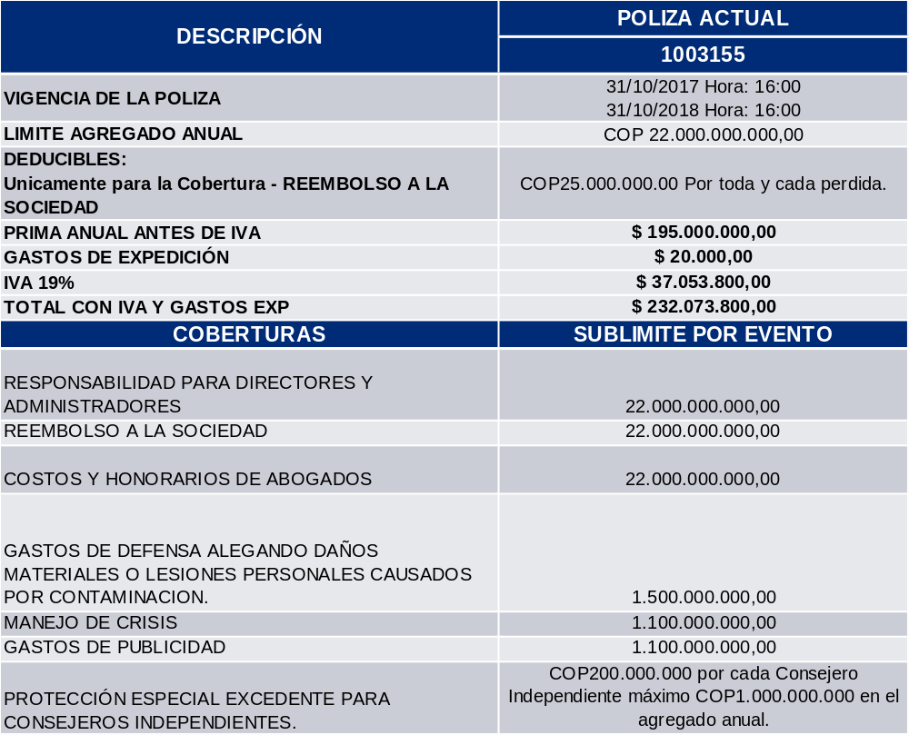
PRINCIPALES COBERTURAS
Vicepresidencia Administrativa y Financiera
Vicepresidencia Administrativa y Financiera
Vicepresidencia Administrativa y Financiera

Slide 21








ESTUDIO DE MERCADO ADELANTADO POR DELIMA MARSH
Con el ánimo de iniciar la contratación o renovación de la presente póliza, la sociedad solicitó a Delima Marsh la realización del respectivo Estudio de Mercado.
Así las cosas en su calidad de asesor de seguros, Delima Marsh solicitó cotización a varias de las aseguradoras que tienen y comercializan este seguro para conocer las posibles condiciones técnicas y económicas que éstas compañías podrían otorgar a la sociedad. Para lo cual envió la solicitud formal de cotización “Estudio de Mercado” a las siguientes aseguradoras:
Vicepresidencia Administrativa y Financiera
Vicepresidencia Administrativa y Financiera
Vicepresidencia Administrativa y Financiera

Slide 22
RESPUESTAS DE LAS ASEGURADORAS
No obstante a los resultados técnicos (Primas Vs Siniestros) evidenciados en la actual póliza contratada por la SOCIEDAD DE ACTIVOS ESPECIALES durante los últimos tres (3) años de vigencia, las aseguradoras consultadas manifestaron diferentes motivos y por los cuales en esta ocasión, no presentarían su oferta para efectos del “Estudio de Mercado”
Entre los mas relevantes y según comunicaciones de respuesta, mencionamos los siguientes:
Por políticas de suscripción de la compañía.
Prefieren abstenerse de presentar términos.
Por no cotización de la Póliza como monolínea.
Así las cosas, y de acuerdo al resultado anterior, la compañía SBS Seguros S.A., manifiesta su deseo de continuar y presenta propuesta de renovación, indicando además mejoras técnicas y aumento de sublímites en algunas coberturas ofrecidas en dicha Póliza.
Vicepresidencia Administrativa y Financiera
Vicepresidencia Administrativa y Financiera
Vicepresidencia Administrativa y Financiera

Slide 23
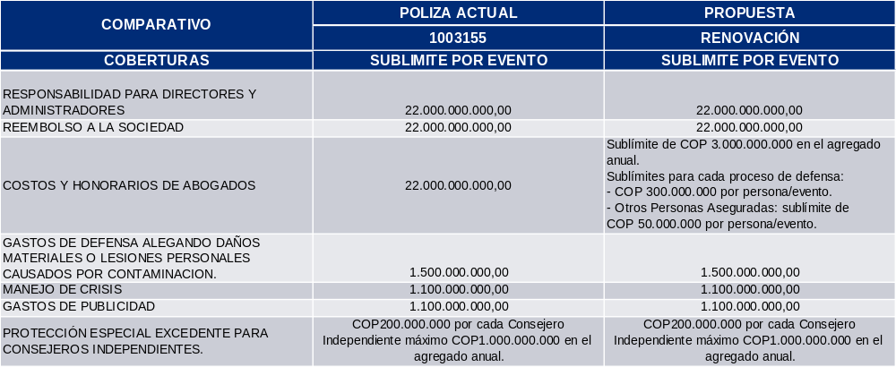
PROPUESTA DE RENOVACIÓN SBS SEGUROS S.A.
COMPARATIVO – CONDICIONES TÉCNICAS
Vicepresidencia Administrativa y Financiera
Vicepresidencia Administrativa y Financiera

Slide 24
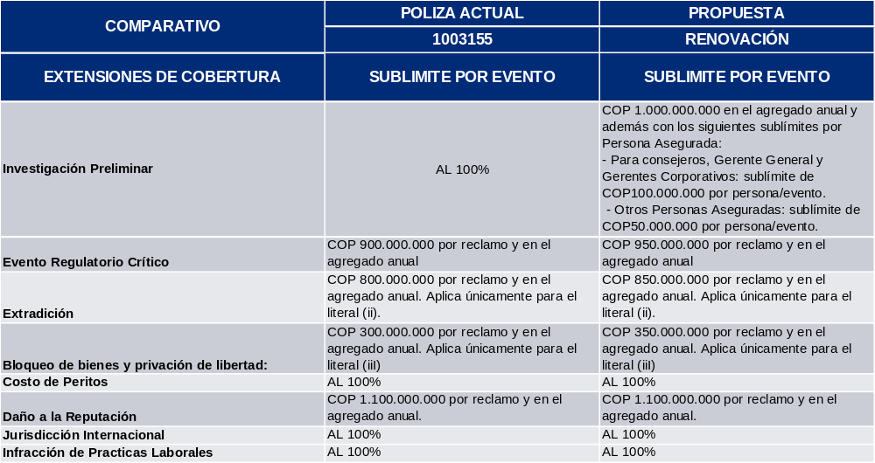
Vicepresidencia Administrativa y Financiera
Vicepresidencia Administrativa y Financiera
Vicepresidencia Administrativa y Financiera

Slide 25
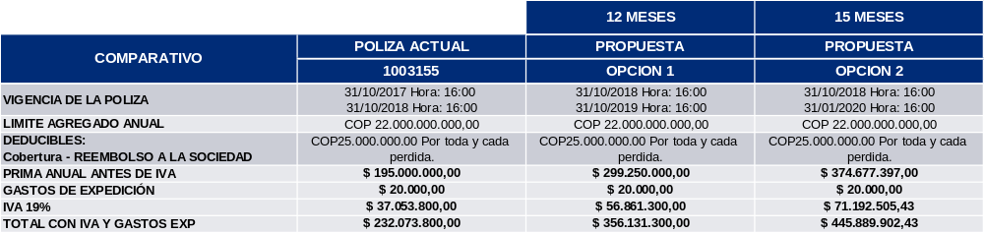
PROPUESTA DE RENOVACIÓN SBS SEGUROS S.A.
COMPARATIVO – CONDICIONES ECONÓMICAS
Con la intención de unificar la Vigencia Técnica de la Póliza D&O con las otras pólizas que conforman el Programa de Seguros, se cotizó la Opción No. 2 descrita en el cuadro anterior.
Vicepresidencia Administrativa y Financiera
Vicepresidencia Administrativa y Financiera
Vicepresidencia Administrativa y Financiera

Slide 26
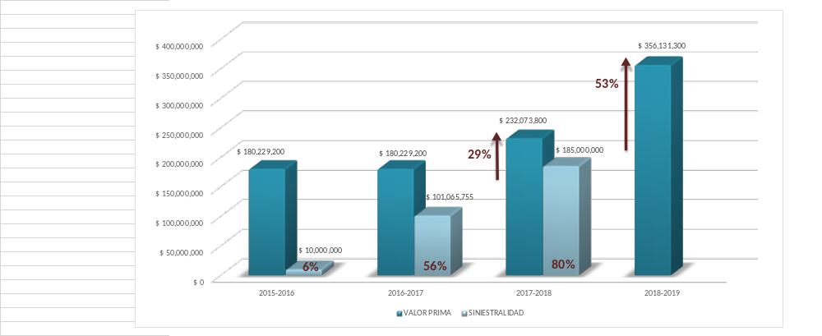
HISTORICO DE PRIMAS SBS SEGUROS S.A.
PERIODO 2015 A 2019
En la propuesta se evidencia un incremento en la prima aproximadamente del 53%, el cual atiende a la siniestralidad presentada por la SAE en los últimos años y a las condiciones del mercado asegurador para el ramo de RC D&O.
Vicepresidencia Administrativa y Financiera
Vicepresidencia Administrativa y Financiera

Slide 27
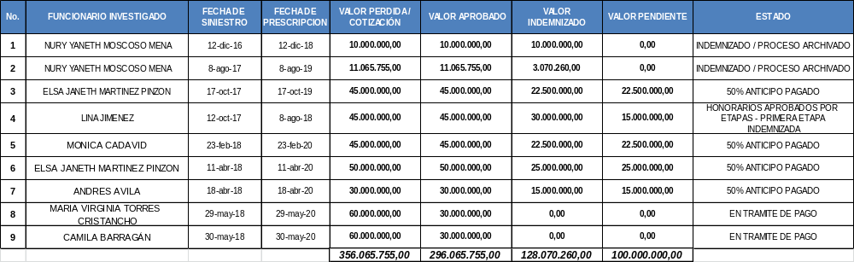
CONSIDERACIONES IMPORTANTES PARA LAS NUEVAS CONDICIONES TÉCNICAS Y ECONÓMICAS
SINIESTRALIDAD
Vicepresidencia Administrativa y Financiera
Vicepresidencia Administrativa y Financiera

Slide 28
CONSIDERACIONES IMPORTANTES PARA LAS NUEVAS CONDICIONES TÉCNICAS Y ECONÓMICAS
PROBLEMATICA ACTUAL DEL MERCADO ASEGURADOR FRENTE AL RAMO:
Fallos de Responsabilidad Fiscal emitidos por la CONTRALORIA GENERAL DE LA REPUBLICA donde se desconocen las condiciones del contrato de seguros de RC D&0 (RC Servidores Públicos). Generando diversos comportamientos en el Mercado Safeguarded, tales como:
Dificultad en la colocación de Pólizas
Incrementos Importantes en las Primas
Reducción de Coberturas (Gastos de Defensa)
Inseguridad Jurídica frente a Reaseguradores
A continuación algunas de las consideraciones que el sector asegurador ha concluido como improcedente por parte de la CGR:
Vicepresidencia Administrativa y Financiera
Vicepresidencia Administrativa y Financiera
Vicepresidencia Administrativa y Financiera

Slide 29
SOLICITUD JUNTA DIRECTIVA
Obtener la aprobación por parte de la Junta Directiva para la Renovación - de la Póliza D&O, con el fin de amparar a Directivos y Administradores, Miembros de la Junta Directiva, Funcionarios con facultades de policía administrativa, entre otros ante la apertura de investigaciones o demandas en su contra, así como de contar con las coberturas y garantías requeridas hasta el 31 de octubre de 2019.
Adición:
Opción 1. (12) Doce meses desde el 31/10/2018 hasta 31/10/2019 por valor de $356.131.300 (IVA incluido)
Opción 2. (15) Quince meses desde el 31/10/2018 hasta 31/01/2020 por valor de $445.889.902 (IVA incluido)
Plazo: 15 meses
Vicepresidencia Administrativa y Financiera
Vicepresidencia Administrativa y Financiera
Vicepresidencia Administrativa y Financiera

Slide 30
4. SOLICITUD APROBACIÓN JUNTA DIRECTIVA CONCURSO PUBLICO CORREDORES

Slide 31
Objeto:
Contratar los servicios de un Corredor de Seguros junto con propuesta de este para amparar adecuadamente los bienes e intereses de la Entidad y aquellos por los cuales sea legalmente responsable, a través de las Aseguradoras que él seleccione para el respaldo de su oferta.
Cronograma del Concurso público:
Publicación pliegos y anexos. Octubre 4.
Audiencia de información de riesgos y aclaración a los pliegos Octubre 22.
Presentación de ofertas. Hasta Noviembre 30.
Publicación Informe de evaluación preliminar. Diciembre 14.
Evaluación de ofertas. Hasta Diciembre 11.
Publicación Informe de evaluación definitivo. Diciembre 20.
Adjudicación. Diciembre 27.
Vicepresidencia Administrativa y Financiera
Vicepresidencia Administrativa y Financiera
Vicepresidencia Administrativa y Financiera

Slide 32
Esquema de Contratación:
Es recomendable, bajo el mismo proceso, contratar al corredor de Seguros dado su conocimiento especializado del mercado asegurador, cada intermediario está en capacidad de conocer qué aseguradora puede dar las mejores condiciones de amparo, clausulados, valores asegurados, deducibles y primas, así como agilidad en el pago de los siniestros.
Con este esquema propuesto, se organiza y controla la oferta de Aseguradoras (16) Y Corredores (8), que podrían participar en el proceso según las reglas del proceso.
El esquema de contratación permite también la pluralidad y calidad de oferta para el concurso público.
Oferente
Respaldo de Oferta.
Hasta dos (2) Compañías de Seguros, con exclusividad con el Corredor.
Corredor de Seguros individualmente considerado.
Se conforman equipos, cada equipo presenta una oferta bajo un mismo proceso.
Vicepresidencia Administrativa y Financiera
Vicepresidencia Administrativa y Financiera
Vicepresidencia Administrativa y Financiera

Slide 33
Programa de Seguros a contratar y presupuesto estimado:
SEGUROS | PRIMAS ANUALES PROYECTADAS DESPUÉS DE IVA
 | 2019 | 2020 | 2021
Automóviles | $ 43.914.701 | $ 45.671.289 | $ 47.498.141
Todo Riesgo Daño Material | $ 2.798.790.823 | $ 2.910.742.456 | $ 3.027.172.154
Transporte de Mercancías | $ 618.800 | $ 643.552 | $ 669.294
Transporte de Valores | $ 293.398 | $ 305.134 | $ 317.339
Responsabilidad Civil Extracontractual | $ 24.857.053 | $ 26.099.906 | $ 27.404.901
Infidelidad y Riesgos Financieros | $ 211.117.574 | $ 221.673.453 | $ 232.757.126
Global de Manejo | $ 7.517.539 | $ 7.893.416 | $ 8.288.087
TOTAL | $ 3.087.109.889 | $ 3.213.029.206 | $ 3.344.107.042
Póliza TRDM, mayor importancia relativa en cuanto a necesidades de protección de SAE y costo.
Base de estimación de presupuesto: Estudio de mercado, Índice Global de Mercado de Seguros, MARSH 2018. Los precios globales y regionales de los seguras siguen aumentando en razón a las recientes catástrofes naturales y comportamiento siniestral de seguros de responsabilidad.
PRESUPUESTO TOTAL ESTIMADO TRES ANUALIDADES DESPUÉS DE IVA COP$ $ 9.644.246.137
Vicepresidencia Administrativa y Financiera
Vicepresidencia Administrativa y Financiera
Vicepresidencia Administrativa y Financiera

Slide 34
Estudio de Mercado:
ASEGURADORAS | TOTAL ACTIVO | TOTAL PASIVO | PATRIMONIO | TOTAL INGRESOS OPERACIONALES
18- SURAMERICANA S.A. | $3.839.922.904 | $3.233.757.954 | $606.164.950 | $2.435.628.919
29- ESTADO S.A. | $1.867.284.576 | $1.650.322.851 | $216.961.725 | $1.754.539.019
1- ALLIANZ SEGUROS S.A. | $1.099.055.556 | $929.730.031 | $169.325.525 | $1.114.616.906
24- PREVISORA | $2.042.111.068 | $1.667.977.996 | $374.133.072 | $1.050.227.017
6- AXA Colpatria Seguros S.A. | $1.741.115.549 | $1.530.008.897 | $211.106.651 | $936.710.628
26- MAPFRE | $1.689.241.969 | $1.521.217.602 | $168.024.367 | $871.096.030
27- BOLIVAR S.A. | $1.858.346.629 | $918.370.095 | $939.976.534 | $870.307.904
44- CARDIF COLOMBIA SEG GENERALES SA | $918.288.978 | $577.235.323 | $341.053.655 | $809.647.987
33- LIBERTY SEGUROS S.A. | $1.503.141.668 | $1.156.816.479 | $346.325.188 | $762.787.571
5- CHUBB DE COLOMBIA | $923.123.346 | $800.345.559 | $122.777.787 | $695.477.079
17- MUNDIAL | $818.740.462 | $729.713.553 | $89.026.909 | $569.092.088
9- QBE SEGUROS S.A. | $624.630.516 | $557.033.908 | $67.596.608 | $416.488.221
22- SBS SEGUROS COLOMBIA S.A. | $965.724.803 | $846.652.551 | $119.072.252 | $401.006.234
25- ALFA S.A. | $409.506.952 | $259.743.906 | $149.763.046 | $253.910.206
14- HDI SEGUROS S.A. | $291.786.278 | $240.643.613 | $51.142.665 | $190.795.675
41- BBVA SEGUROS COLOMBIA S.A. | $318.625.837 | $253.979.117 | $64.646.720 | $179.097.229
8- CONFIANZA | $915.487.017 | $820.035.192 | $95.451.825 | $177.433.083
48- ZURICH COLOMBIA SEGUROS SA | $208.793.589 | $165.809.599 | $42.983.989 | $90.274.871
42- SOL. COLOMBIA SEG. DE CRÉDITO S.A. | $102.600.894 | $70.373.745 | $32.227.149 | $60.263.280
30- SEGUREXPO DE COLOMBIA S.A. | $114.961.671 | $96.126.138 | $18.835.533 | $41.043.447
47- BERKLEY INTERN SEGUROS COLOMBIA SA | $79.954.523 | $60.975.058 | $18.979.465 | $37.283.105
7- NACIONAL DE SEGUROS | $131.064.308 | $102.134.998 | $28.929.309 | $35.453.757
45- JMALUCELLITRAVELERS SEGUROS S.A. | $87.257.801 | $61.152.106 | $26.105.695 | $13.023.450
46- COFACE COLOMBIA SEGUROS DE CRÉDITO | $30.948.246 | $14.308.911 | $16.639.335 | $10.315.160
24 Compañías de Seguros Generales en total, 8 de estas compañías no están especializadas en seguros diferentes a los que requiere SAE.
El oferta potencial de Aseguradoras que podrían participar en el proceso se reduce a 16.
Todas las compañías cumplen con holgura los requisitos de solvencia y patrimonio adecuado que exige la Superfinanciera.
Compañías de Seguros generales con interés y especialidad comercial en seguros diferentes a los que requiere SAE
Vicepresidencia Administrativa y Financiera
Vicepresidencia Administrativa y Financiera
Vicepresidencia Administrativa y Financiera

Slide 35
Estudio de Mercado:
CORREDORES DE SEGUROS | ACTIVO | PASIVO | PATRIMONIO | INGRESOS OPERACIONALES |  | % DE MERCADO
28- DE LIMA MARSH S.A. | $79.797.538 | $37.959.345 | $41.838.193 | $64.094.703 | 22,058%
56- AON RISK SERVICES COLOMBIA S.A. | $63.910.169 | $24.382.456 | $39.527.713 | $49.194.769 | 16,930%
10- WILLIS COLOMBIA COR DE SEG S.A. | $36.680.872 | $18.095.755 | $18.585.116 | $32.151.148 | 11,065%
49- JARDINE LLOYD THOMPSON, VALENCIA & | $19.562.136 | $5.995.928 | $13.566.207 | $30.129.365 | 10,369%
136- CORRECOL S.A. | $30.637.040 | $9.409.891 | $21.227.149 | $15.168.045 | 5,220%
157- SEGUROS BETA S.A. | $21.757.325 | $5.371.327 | $16.385.998 | $11.669.898 | 4,016%
114- PROMOTEC S.A. | $17.323.842 | $8.346.130 | $8.977.713 | $10.387.574 | 3,575%
71- HOWDEN WACOLDA LTDA. | $9.772.469 | $6.006.722 | $3.765.747 | $10.350.179 | 3,562%
111- ITAÚ CORREDOR DE SEGUROS | $11.792.652 | $6.182.966 | $5.609.686 | $10.083.553 | 3,470%
155- COMEVA CORREDORES DE SEGUROS S.A. | $12.263.271 | $9.188.532 | $3.074.739 | $9.268.663 | 3,190%
112- ARTHUR J. GALLAGHER | $22.544.306 | $20.131.951 | $2.412.354 | $7.389.932 | 2,543%
31- ARESS S.A. | $8.538.140 | $2.158.261 | $6.379.879 | $5.333.059 | 1,835%
101- SANTIAGO VELEZ Y ASOCIADOS S.A. | $7.502.100 | $3.049.860 | $4.452.240 | $4.763.732 | 1,639%
59- VML S.A. CORREDORES DE SEGUROS | $4.134.250 | $1.413.492 | $2.720.758 | $4.069.930 | 1,401%
80- CORREDORES DE SEGUROS DEL VALLE S.A. | $2.018.303 | $935.943 | $1.082.360 | $2.998.167 | 1,032%
156- GONSEGUROS COR DE SEGUROS SA | $4.506.066 | $1.800.957 | $2.705.109 | $2.845.286 | 0,979%
102- THB COLOMBIA S.A. | $2.960.527 | $1.734.231 | $1.226.296 | $2.688.965 | 0,925%
128- SEKURITAS S.A. | $4.116.269 | $1.644.057 | $2.472.212 | $2.599.664 | 0,895%
149- JARGU S.A. CORREDORES DE SEGUROS | $6.276.150 | $1.049.885 | $5.226.266 | $2.582.125 | 0,889%
32 Corredores de Seguros en Colombia, 8 de estas compañías no están especializadas en seguros diferentes a los que requiere SAE.
Requisito habilitante sugerido: Ingresos operacionales iguales o superiores al 55% del Presupuesto total estimado para las Tres anualidades.
Oferta potencial de Corredores que podrían participar en el proceso seria de 8.
Corredores de Seguros con interés y especialidad comercial en intermediación de seguros diferentes a los que requiere SAE
Otros 13 Corredores de Seguros presentes en el mercado.
Vicepresidencia Administrativa y Financiera
Vicepresidencia Administrativa y Financiera
Vicepresidencia Administrativa y Financiera

Slide 36




Intermediarios:
Corredores
Agencias
Agentes
Aseguradora
Local
Aseguradora
Casa Matriz
D 2555/10 Art 2.30.1.1.2. ( art 2º D 2605/93)
(…) La actividad de los intermediarios de seguros y reaseguros no inhabilita a las entidades aseguradoras para aceptar y ceder riesgos directamente, sin intervención de los intermediarios
Reaseguradoras
Corredores de
reaseguros
Dinámica del Sector
Vicepresidencia Administrativa y Financiera
Vicepresidencia Administrativa y Financiera
Vicepresidencia Administrativa y Financiera

Slide 37
Solicitud Aprobación: Autorizar el inicio del concurso público cuyo objeto es:
“Contratar los servicios de un Corredor de Seguros junto con propuesta de este para amparar adecuadamente los bienes e intereses de la Entidad y aquellos por los cuales sea legalmente responsable, a través de las Aseguradoras que él seleccione para el respaldo de su oferta”
Presupuesto Corredores: Cero
Presupuesto Primas estimado para tres (3) anualidades 2019, 2020 y 2021 la suma de $9.644.246.137
Plazo: 3 años

Slide 38
5. SOLICITUD APROBACIÓN JUNTA ADICIÓN Y PRÓRROGA CONTRATO ARRENDAMIENTO BODEGA DEL ARCHIVO Y GESTIÓN DOCUMENTAL

Slide 39
Adicionar y prorrogar el contrato No. 014 de 2015
Objeto del contrato: Arrendar la bodega ubicada en la carrera 36 No. 15 - 35 en la ciudad de Bogotá, para la disposición, custodia y administración del archivo de la SOCIEDAD DE ACTIVOS ESPECIALES - SAE SAS”.
Alcance: Contar con un inmueble que cumpla con las necesidades técnicas, tecnológicas y de espacio requeridas para la disposición, custodia y administración del archivo de la SAE SAS” en la ciudad de Bogotá.
El espacio del inmueble arrendado actualmente cuenta con un área total de 2.058 mts2.
Vicepresidencia Administrativa y Financiera
Vicepresidencia Administrativa y Financiera
Vicepresidencia Administrativa y Financiera

Slide 40
Valor y plazo iniciales: El valor inicial del contrato es de $16.356.000, con un plazo de ejecución de tres (3) meses, desde el 2 de febrero de 2015 con fecha de terminación el 1 de mayo de 2015.
El 27 de abril de 2015, en la modificación No.01 se prorrogó el contrato a un término de siete (7) meses y una adición por valor de $38.164.000, quedando así la nueva fecha de terminación para el 01 de diciembre de 2015 y un valor total de $54.520.000.
El 20 de noviembre de 2015 con la modificación No.02, se amplió su plazo doce (12) meses y se adicionó en $243.600.000, por lo que la nueva fecha de terminación es el 01 de diciembre de 2016 y un valor total de $298.120.000
El 31 de agosto de 2016 con Modificación No. 03 se suscribió la prórroga por doce meses y adición por valor de $323.688.000 quedando un valor total del contrato en $621.808.000 hasta el 01 de diciembre de 2017.
El 20 de noviembre de 2017 con Modificación No. 04 se suscribió la prórroga por doce meses y adición por valor de $316.990.488 quedando un valor total del contrato en $938.798.488 hasta el 01 de diciembre de 2018.
Vicepresidencia Administrativa y Financiera
Vicepresidencia Administrativa y Financiera

Slide 41
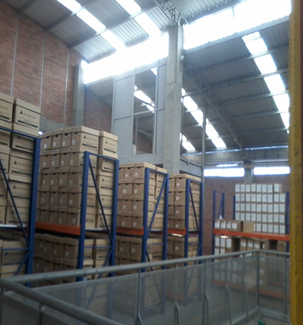
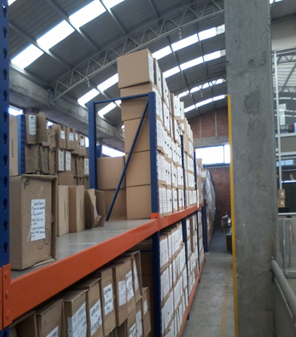
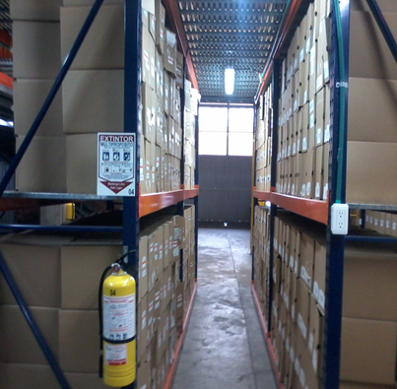
El archivo de gestión Documental se encuentra ubicada en la Carrera 36 # 15 – 35 de la ciudad de Bogotá con un área de 2.058,4 M2, este inmueble es de propiedad de la sociedad llamada Conti Construcciones & Ingeniería SCI, la cual se encuentra inmersa en un proceso de extinción de dominio donde SAE SAS representa el 100% de las acciones de dicha sociedad.
Vicepresidencia Administrativa y Financiera
Vicepresidencia Administrativa y Financiera
Vicepresidencia Administrativa y Financiera

Slide 42
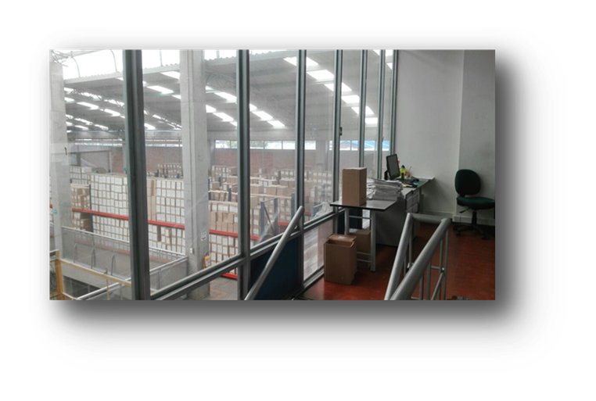
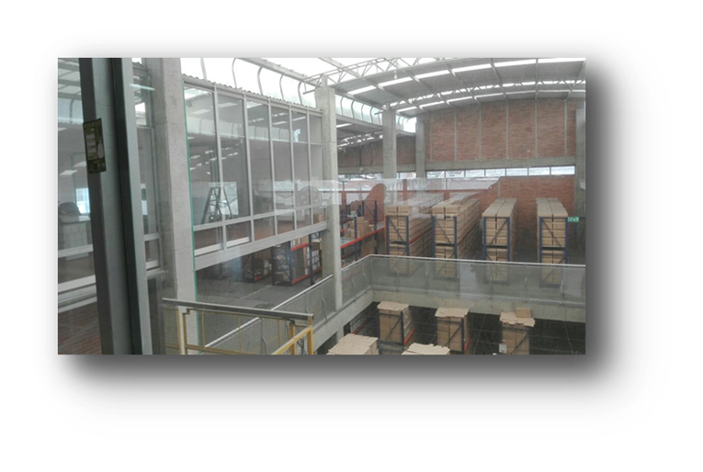
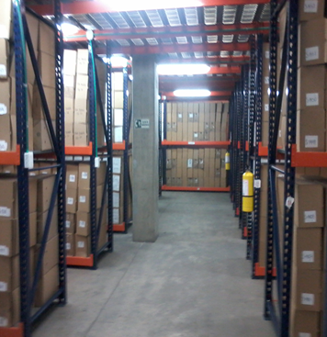
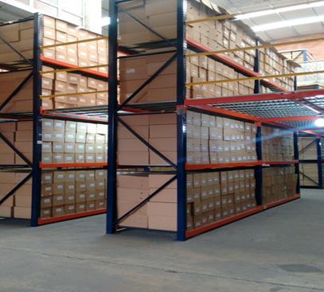
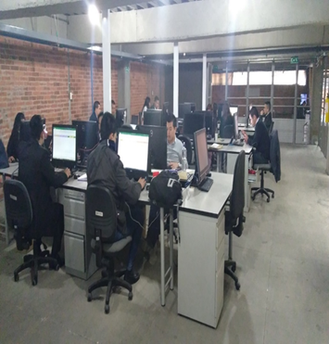
Vicepresidencia Administrativa y Financiera
Vicepresidencia Administrativa y Financiera
Vicepresidencia Administrativa y Financiera

Slide 43
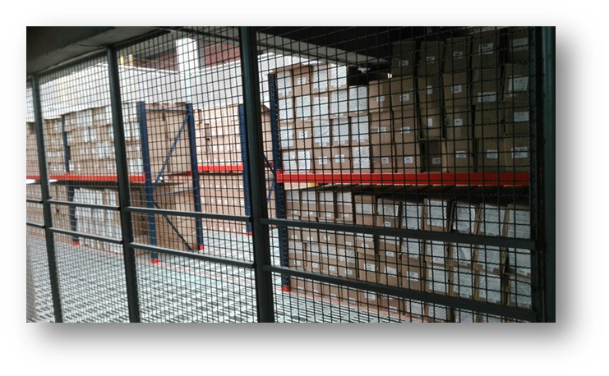
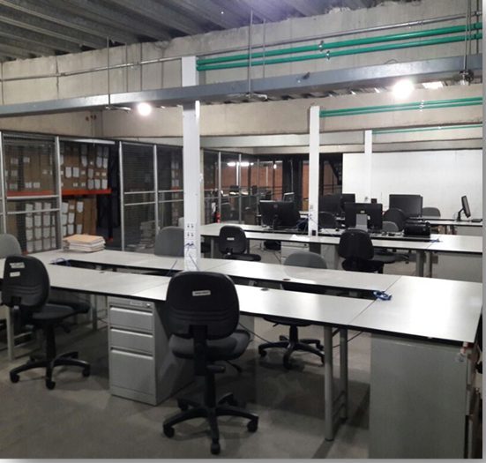
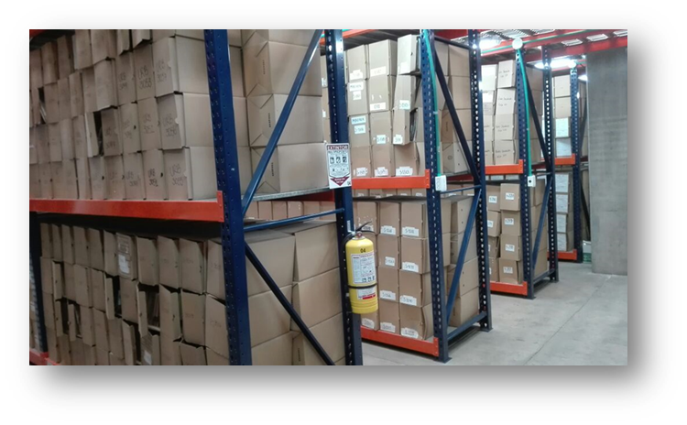
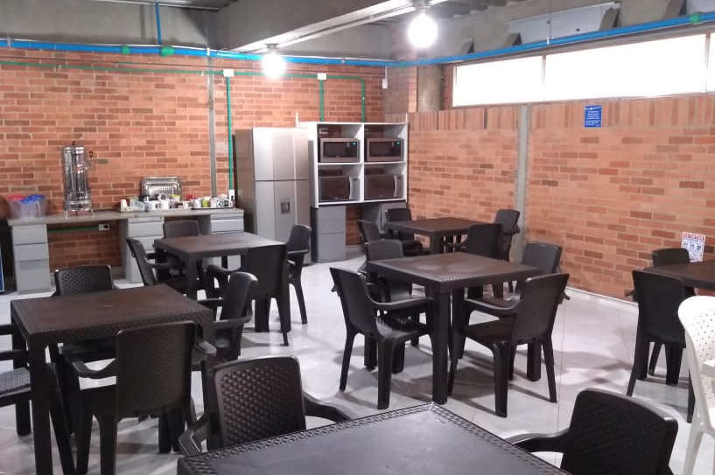
Vicepresidencia Administrativa y Financiera
Vicepresidencia Administrativa y Financiera
Vicepresidencia Administrativa y Financiera

Slide 44
Se realizaron estudios de mercado teniendo en cuenta las características requeridas del inmueble en donde reposa actualmente el archivo, ya que este ha sido acondicionado con muebles de estantería industrial para el almacenamiento del material documental, convirtiéndose en el espacio ideal actual para la administración, custodia y conservación del fondo documental de la Sociedad.
Actualmente en el fondo documental de la Sociedad de Activos Especiales SAE SAS,
reposan aproximadamente 20.000 cajas ref. X200 y 2.000 cajas ref. X300, es decir, todo el archivo de la Sociedad producto de las tareas que ejecutan cada una de las áreas en cumplimiento de sus funciones y en concordancia con la misión de la Sociedad.
El resultado de los estudios se refleja en el cuadro que se relaciona a continuación, bajo la modalidad de espacios funcionales.
Vicepresidencia Administrativa y Financiera
Vicepresidencia Administrativa y Financiera
Vicepresidencia Administrativa y Financiera

Slide 45
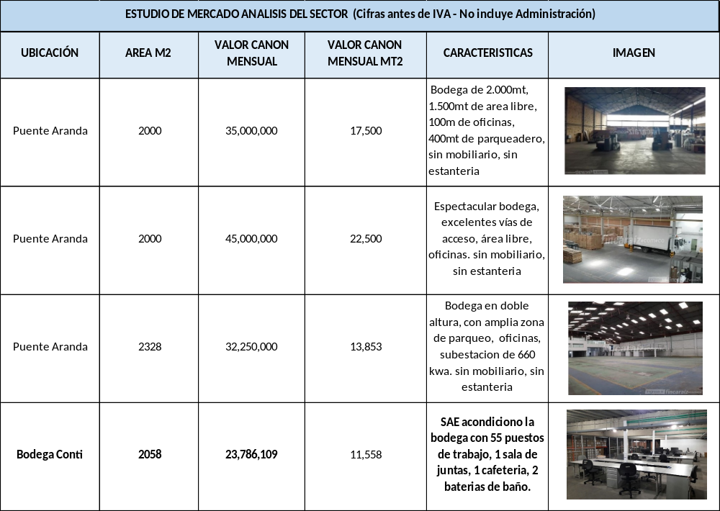
Estudio de Mercado del Sector
Vicepresidencia Administrativa y Financiera
Vicepresidencia Administrativa y Financiera
Vicepresidencia Administrativa y Financiera

Slide 46
SOLICITUD DE APROBACIÓN:
Adición: El valor de la presente adición es de ($735.000.000) Setecientos treinta y cinco millones de pesos M/CTE. Valor que incluye IVA y todos los impuestos, tasas y contribuciones a que haya lugar.
Prorroga: La prorroga solicitada es de veinticuatro (24) meses, la nueva vigencia del contrato será hasta el próximo 1 de diciembre de 2020.
Solicitud: Aprobación por parte de la Junta Directiva de la SAE SAS, de la adición y prorroga del contrato 014 de 2015 por un monto de $735.000.000 y un plazo de veinticuatro (24) meses respectivamente.
Vicepresidencia Administrativa y Financiera
Vicepresidencia Administrativa y Financiera
Vicepresidencia Administrativa y Financiera

Slide 47
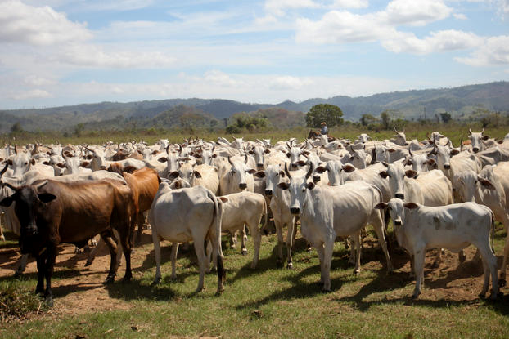


ADICIÓN CONTRATOS DE ADMINISTRACIÓN Y COMERCIALIZACIÓN DE SEMOVIENTES FRISCO
Contrato No. 069 de 2016
Contrato No. 071 de 2016
Vicepresidencia de Bienes Muebles e Inmuebles
Vicepresidencia Administrativa y Financiera - Gerencia Financiera

Slide 48
OBJETO.
“La prestación de los servicios de transporte, custodia, manutención, cuidados, marcaje, sostenimiento, pesaje y gestiones de intermediación comercial, de un grupo de bovinos que se encuentran en proceso de extinción del derecho de dominio y, ejercer la administración de los inmuebles en los cuales se ubican los semovientes”.
ALCANCE:
“El objeto contratado incluye los semovientes que se encuentran en proceso de extinción de dominio y todos aquellos que sean de competencia de la Sociedad de Activos Especiales por disposición legal.
No obstante, se podrán adicionar semovientes y/o inmuebles, respecto a los cuales EL CONTRATISTA deberá cumplir con las obligaciones y actividades tendientes a una adecuada administración de los inmuebles y la custodia, manutención y gestiones de intermediación comercial sobre los semovientes.”
Contrato No. 069 de 2016
25 de Noviembre de 2016
Jurisdicción:
Meta, Casanare, Putumayo, Caquetá, Guaviare, Tolima, Vichada y Huila
Predios Administrados:
Cencerros - Acacías
La Fortuna – San Vicente
Berlin - Acacías
Paraíso 2– Puerto Asís
La Paz – Tello
La Pola – Aipe
Altamira – Puerto Gaitán
Contrato No. 071 de 2016
28 de Noviembre de 2016
Jurisdicción:
Cundinamarca, Córdoba, Bolívar, Antioquia, Norte de Santander, Valle del Cauca y Choco
Predios Administrados:
Barcelona – San Jacinto
El Central – Montería
La Argelia –Ricaurte
San Joaquín – Puerto Salgar
Las Vegas – Apatía
Alto Bonito – Antioquia
Vicepresidencia de Bienes Muebles e Inmuebles

Slide 49
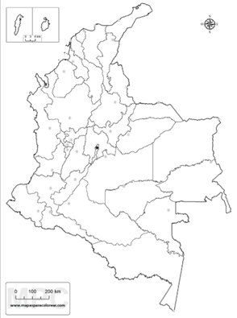
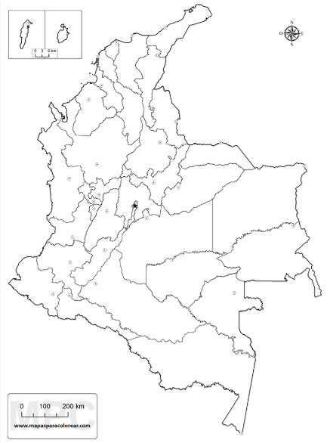
DISTRIBUCIÓN DE LOS CONTRATISTAS POR REGIONALES
NORTE
OCCIDENTE
CENTRO
ORIENTE
SUR
OCCIDENTE
Vicepresidencia de Bienes Muebles e Inmuebles

Slide 50
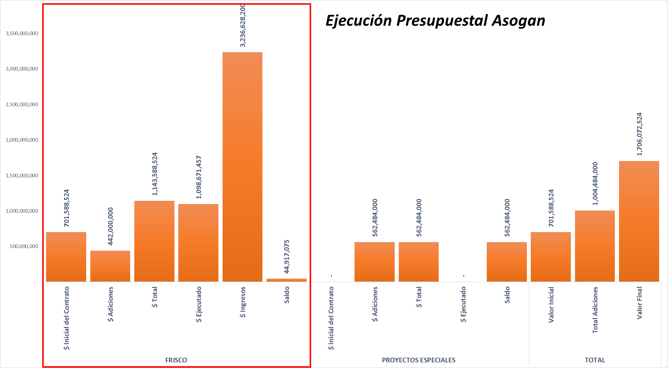
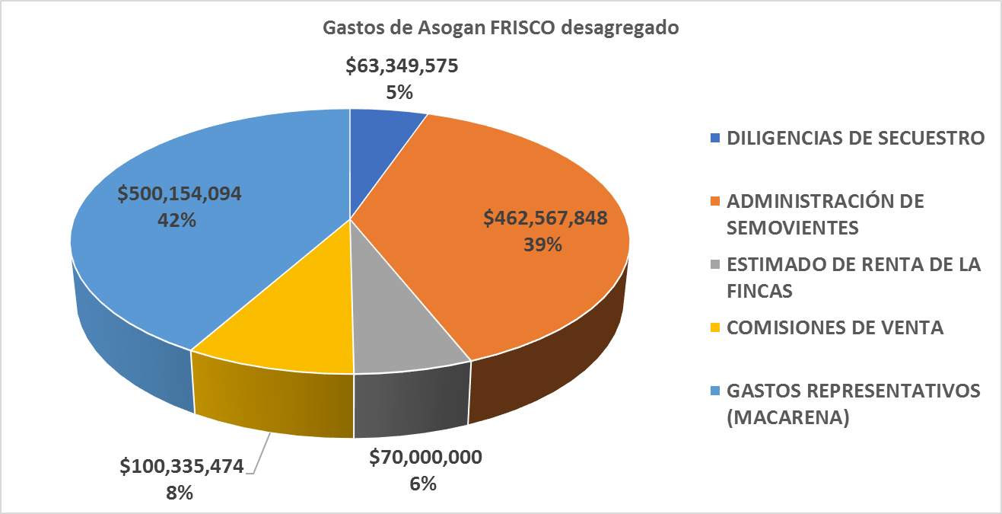
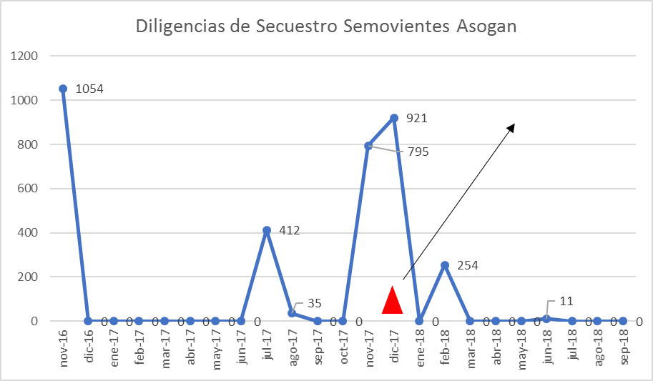
Adición: 422.000.000
RECIBIDOS | VENDIDOS | NACIMIENTOS | MUERTES | PARA VENTA
3,284 | 2,534 | 11 | 5 | 954
Vicepresidencia de Bienes Muebles e Inmuebles

Slide 51
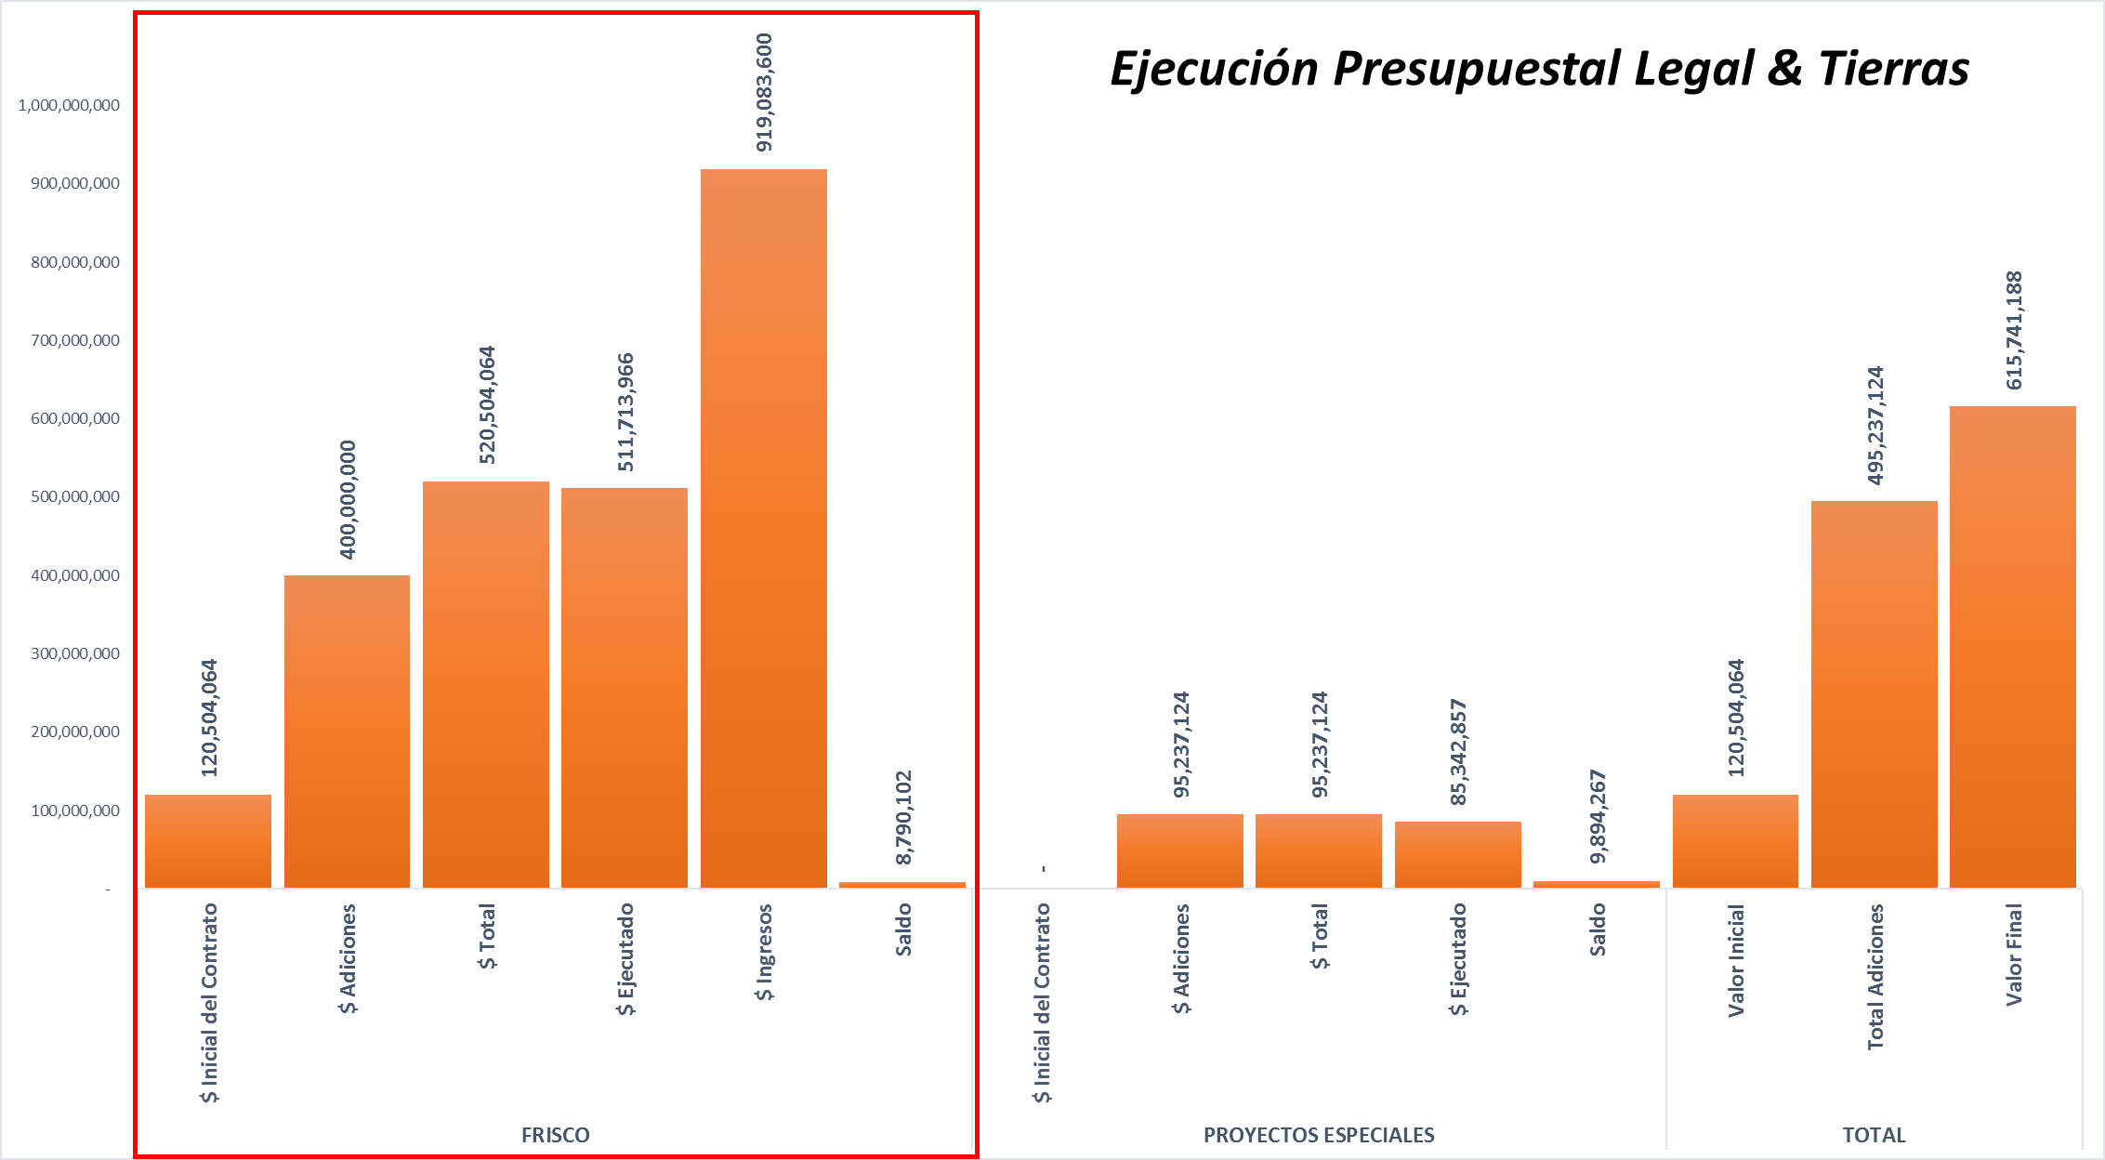
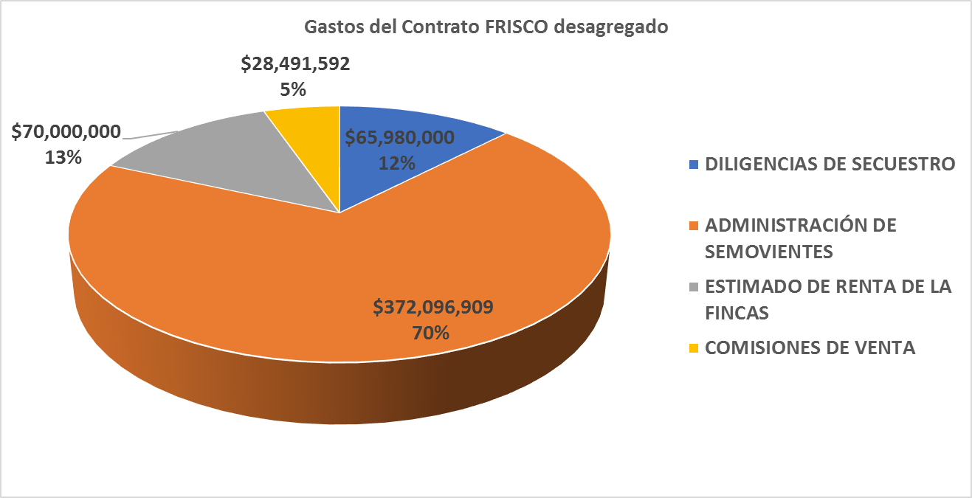
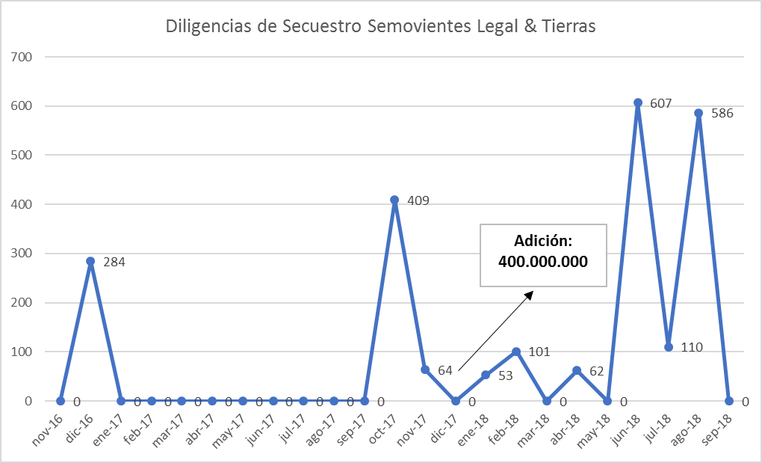
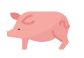
RECIBIDOS | VENDIDOS | NACIMIENTOS | MUERTES | PARA VENTA
2,276 | 926 | 106 | 14 | 1,442
Vicepresidencia de Bienes Muebles e Inmuebles

Slide 52
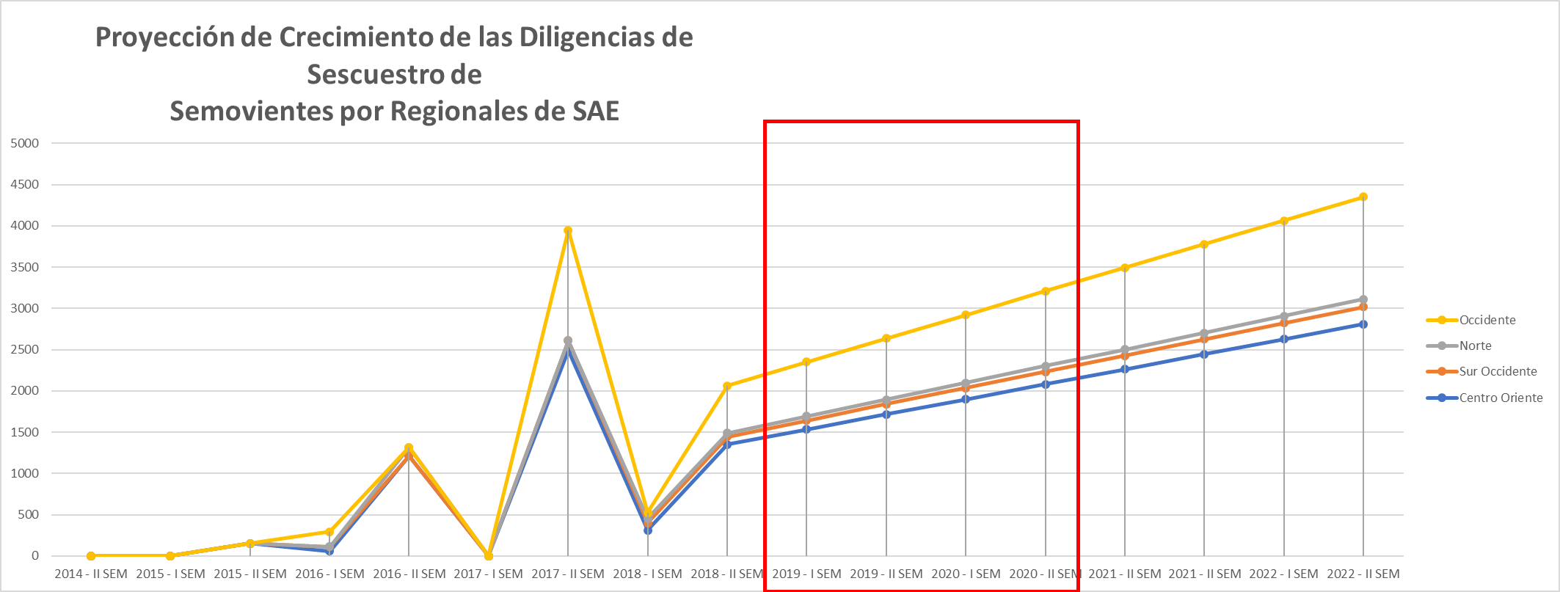
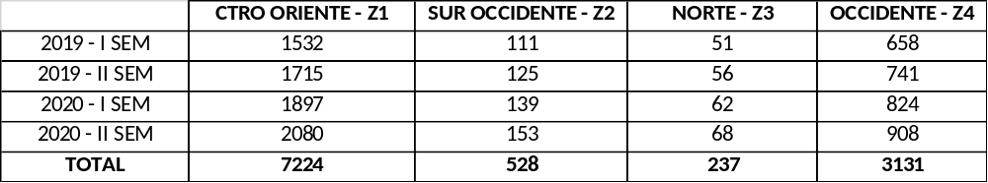

RECIBIDOS
3,284
RECIBIDOS
2,276
PARA VENTA
954
PARA VENTA
1,442
299,318,234
282,031,297
Nueva Diligencia Macarena: 20% 100.000.000
Costos Asociados a la Administración de los Porcinos
Administración y Comisión de Venta de los Semovientes
Recepción de Nuevos Semovientes Proyectados por la FGN.
1
2
3
4
2,022,292,7334
147,808,771
66,345,982
876,494,815
Vicepresidencia de Bienes Muebles e Inmuebles

Slide 53
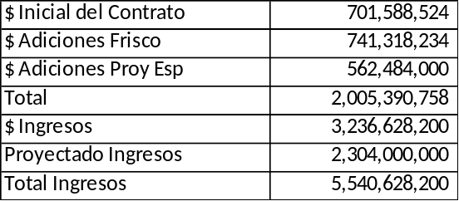

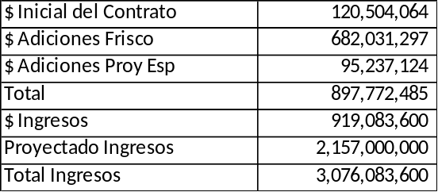
CONCLUSIONES
Adición Contratos Vigentes
Prórroga 3M
Nuevo Proceso de Selección
4 Zonas
24 meses
Presupuesto: 3,112,942,303
$ 299,318,234
Contrato No. 069 de 2016
1
2
3
4
2,022,292,7334
147,808,771
66,345,982
876,494,815
$ 282,031,297
Contrato No. 071 de 2016
Nota: Nueva Diligencia Macarena: 20% 100.000.000
Nota: Liberación de Recursos Contrato Asogan Proyectos Especiales
Se solicita aprobar el presupuesto total proyectado, el cual puede
variar de acuerdo a las diligencias reales realizadas a diciembre de 2018.
Vicepresidencia de Bienes Muebles e Inmuebles

Slide 54
4. Estrategia Comercialización de Activos (Venta Masiva-INL)

Slide 55
Presentación
Propuesta esquema de Comercialización de Activos.
…………………………………….……………………….
Gerencia Comercial

Slide 56
Ventas Masivas
…………………………………….……………………….
Gerencia Comercial

Slide 57

PASADO
FUTURO
Mecanismo de venta: Venta masiva.
Sensibilización con Gobierno Nacional.
Acompañamiento Cooperación internacional y acompañamiento de organismos de control
Mecanismo de venta: Esquema de comercialización diversificado.
Actores: Agentes y promotores inmobiliarios
1 AÑO
2 AÑOS
Inmuebles 3.770
Sociedades 408
Oficina Asesora de Planeación

Slide 58
VENTA MASIVA DE BIENES DEL FRISCO
Marco legal vigente
Marco legal proyectado
LEY 1708 DE 2014 – ART. 92: mecanismo de administración – enajenación.
b) DECRETO 2136 DE 2015:
  Definición: “Procedimiento de enajenación por medio del cual se pretende realizar la venta de un número plural o conjunto de bienes con el fin de ser adjudicados en bloque”.
  Mecanismos de enajenación: facultad del administrador para agrupar los bienes para su venta masiva bajo la Metodología en la que se indica el precio base de venta.
PLAN NACIONAL DE DESARROLLO:
“El administrador del FRISCO podrá agrupar un conjunto de bienes para su venta masiva, los cuales serán adjudicados en bloque. Los bienes podrán corresponder a cualquier tipología administrada por el Fondo y su venta será determinada en la Metodología de Administración del FRISCO en la que se fijarán los lineamientos técnicos para determinar el precio base de venta, el cual deberá incluir variables como el costo de oportunidad y/o costo beneficio de este tipo de negocios, según determinen estudios de expertos.
Gerencia Comercial

Slide 59
SUPUESTOS DEL ANALISIS:
A Corte 30 de agosto SAE ha administrado el FRISCO 1.440 Días.
SAE cuenta con 387 empleados de planta de los cuales 159 están asociados a cargas operativas de Inmuebles No Sociales.
Según el análisis de Presupuesto Orientado a Resultados, el costo estimado de administrar un inmueble al año es de $3.498.863
El inventario de Inmuebles No Sociales a 30 de agosto 2018 es:
Extintos | Urbanos | 2.269 | $76.464 Millones $54.788 Millones (Urbanos)
 | Rurales | 1.137
En Proceso | Urbanos | 13.390
 | Rurales | 5.058
Total Inventario |  | 21.854
Información con Corte 30 de Agosto de 2018
Oficina Asesora Planeación

Slide 60
Carga Operativa más representativa en 4 Años
Actividad | Cantidad de Bienes | Carga Faltante
Recepción de Bienes Inmuebles | 4.504 | N/A
Alistamiento para ventas Extintos | 2.269 | N/A
Verificación del Inventario | 19.819 | 0
Remoción- Retomas | 4.978 | 3.990
Asignación- Entregas | 8.259 | 4.449
Alistamiento Enajenación Temprana | 2.994 | 12.000
Desalojos | 7.500 | 6.626
Información con Corte 30 de Agosto de 2018
Oficina Asesora de Planeación

Slide 61
Proyección de Unidades Disponible para Venta vs Proyección Ventas
Las Cifras de Valor Disponible son Constantes
Las Cifras de Venta son Acumuladas
Información con Corte 30 de Agosto de 2018

Slide 62
Proyección de Valor Disponible para Venta vs Proyección Ventas
Las Cifras de Valor Disponible son Constantes
Las Cifras de Venta son Acumuladas
Información con Corte 30 de Agosto de 2018
Cifras en miles de millones de pesos

Slide 63
Proyección de Valor Disponible para Venta vs Proyección Ventas (Sin Casa Gacha)
Las Cifras de Valor Disponible son Constantes
Las Cifras de Venta son Acumuladas
Información con Corte 30 de Agosto de 2018
Cifras en miles de millones de pesos

Slide 64
Proyección de Ingresos y Gastos
Proceso De Venta Masiva, Ahorraría Gastos de $ 447.355 millones de Pesos.
Generaría Ingresos de $800.000millones de Pesos.
Información con Corte 30 de Agosto de 2018
Cifras en millones de pesos

Slide 65
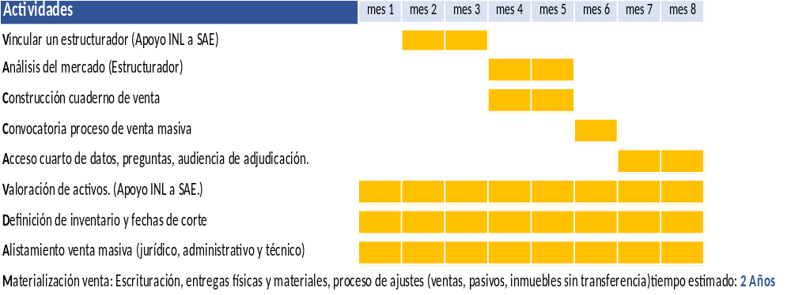
Cronograma estimado - Venta masiva.

Slide 66
5. Esquema de Comercialización diversificado en agentes y promotores.

Slide 67
Dinamizar
Nuevos actores en el mercado inmobiliario
Gestión Especializada por segmentos
Integración Comercial
Esquemas promoción.
Con y sin exclusividad.
Redes Nacionales LMS.
Redes Internacionales.
Mayor N° Agentes inmobiliarios.
Promoción y visitas 7 días.
Amplia trayectoria en el mercado.
Presencia, reconocimiento regional
Conocimiento plaza.
Principales ciudades.
Clientes locales Nacionales
Esquema de Comercialización de Inmuebles.
Objetivo:
Generar y dinamizar la obtención de recursos líquidos a través de la comercialización de inmuebles.
Grupos negocios.
Franquicia Internacional.
Convenios empresariales.
Redes de comercialización.
Ferias y ruedas de negocios internacionales.
Segmentación
y atención especializada
(Residencial, Empresarial,
Estratos socio económicos.
Sector de la Construcción.
Gerencia Comercial

Slide 68
Actividades principales a desarrollar por los inmobiliarios.
Desarrollo Web Service, recepción de inmuebles.
Adoptar políticas y procedimientos establecidos por SAE.
Publicaciones sitio web propio y en portales comerciales
Consultas idoneidad interesados.
Atención, asesoría y visitas (7 días de la semana)
Elaboración promesas de compraventa y escrituras publicas.
Aviso de señalización en cada inmueble según criterios y estándares acordados.
Seguimiento al cumplimiento de los pagos pactados.
Custodia y administración de llaves.
Registro de gestión en aplicativo SAE.
Promoción eventos especiales ferias inmobiliarias, congreso, ruedas de negocios etc.
Seguimiento escrituración, registro y entrega los bienes.
Asesoría comercial en la elaboración y presentación de ofertas a los interesados.
Atender oportunamente los requerimientos formulados por SAE.
Informe mensual (actividades que se desarrollen por parte del promotor.)
Realizar entrega documental que soporten la gestión de venta y registro.
Gerencia Comercial

Slide 69
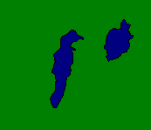



Nacional
Internacional
Regional Norte
Regional Occidente
Colliers Internacional.
Century 21.
Remax.
Inmobiliaria Alberto Alvarez.
Valorar S.A.
Bien Raíz
Pro Integral.
Habitamos S.A.
Acrecer
Bemsa S.A.
Colliers Internacional.
Century 21.
Remax.
Acrecer
Bemsa
Casamer
Certain Pezzano grupo Inmobiliario.
Regional Sur Occidente
Regional Centro Oriente
Colliers Internacional.
Century 21.
Remax.
M.L.D. inmobiliaria
Gestiolopis.
Colliers Internacional.
Century 21.
Remax.
Bemsa
Comercio Inmobiliario
Acrecer
Prointegral
Valorar

Slide 70
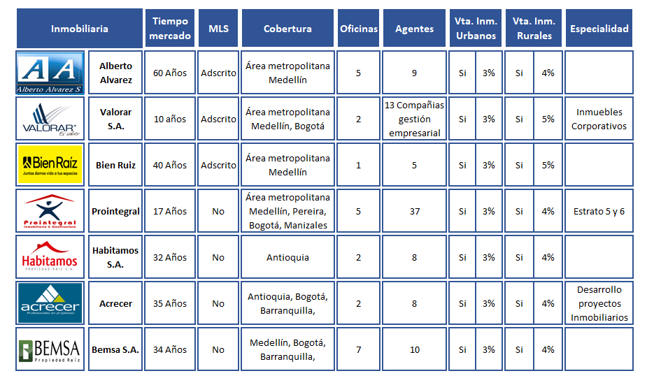
Benchmarking:
Inmobiliarias Regional
Occidente
Gerencia Comercial

Slide 71
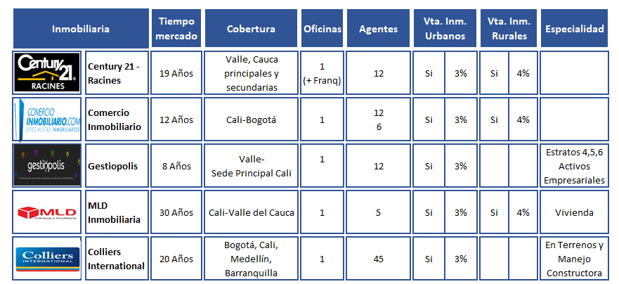
Benchmarking:
Inmobiliarias Regional
Sur Occidente
Gerencia Comercial

Slide 72
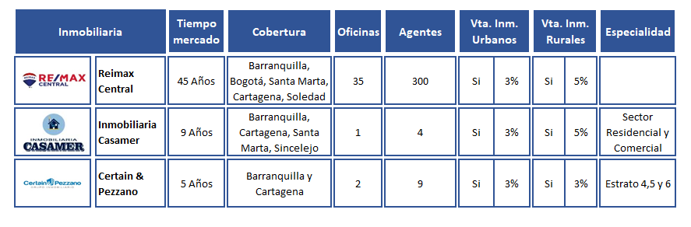
Benchmarking:
Inmobiliarias Regional
Norte
Gerencia Comercial

Slide 73
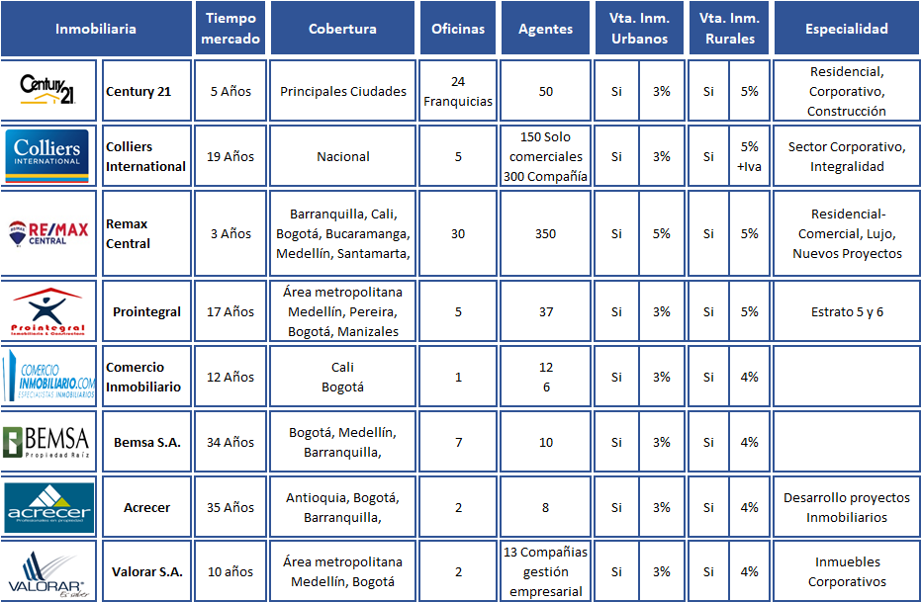
Benchmarking:
Inmobiliarias Regional
Centro Oriente
Gerencia Comercial

Slide 74
Red de Comercialización
Sector Financiero.
CISA + Red promotores comerciales
Inmobiliarios
Revisión condiciones contractuales.
Tarifa Urbanos 3.2%
Exclusividad.
Asignación portafolio.
Estrato socio - económico
Convocatoria.
Segmentación.
Asignación portafolio
Negociación. Tarifas
3% urbanos, 5% Rurales (S.V.R.)
Exclusividad.
Ubicación Geográfica
Desarrollo Inmueble
Tipo de Inmueble
Decreto 2136/2015 aprueba modalidad de venta.
Proceso Contratación estructurador y valorador.
Contratación.
Implementación.
Equipo trabajo.
Conformación paquetes y venta
Inmuebles
Valor de Inmueble
Facultad venta Inmuebles.
Incentivo venta
Cooperación comercial.
Venta Masiva
Depositarios
Gerencia Comercial

Slide 75
6. Bienes Muebles a dar de baja por chatarrización y destrucción

Slide 76

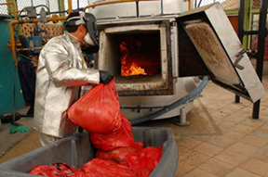
INFORME DE AVANCE PROCESO DE DESTRUCCIÓN, CHATARRIZACIÓN Y VENTA DE BIENES MUEBLES
Q4 - 2017
Elaboración de Contratos y
Alistamiento de Inventarios
2018
Saneamiento Administrativo y Jurídico
Destrucción, Chatarrización y Subastas
Vicepresidencia de Bienes Muebles e Inmuebles

Slide 77
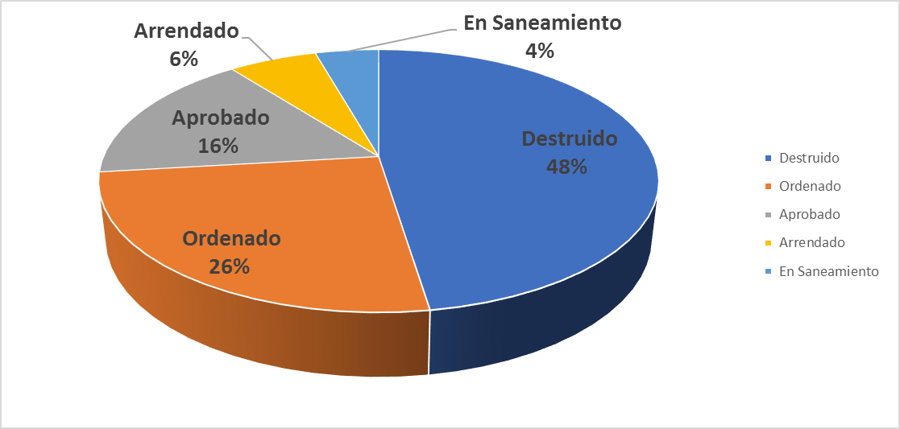
AVANCE PROCESO DE DESTRUCCIÓN MUEBLES Y ENSERES 2018
Corte 25 de Septiembre
38.956
Elementos
Resolución No. 244 de 05 de marzo de 2018: Destrucción de 18.530 elementos de bienes muebles y enseres sin piezas procesales.
Resolución No. 4300 de 24 de septiembre de 2018: Destrucción 9.949 elementos de bienes muebles y enseres sin piezas procesales.
Aprobación comité técnico 24 de julio de 2018 enajenación temprana de 6.392 muebles y enseres para destrucción. Pendiente Comité Tripartito.
Muebles en contrato de arrendamiento 2.380.
En saneamiento administrativo 1.705
90%
Vicepresidencia de Bienes Muebles e Inmuebles

Slide 78
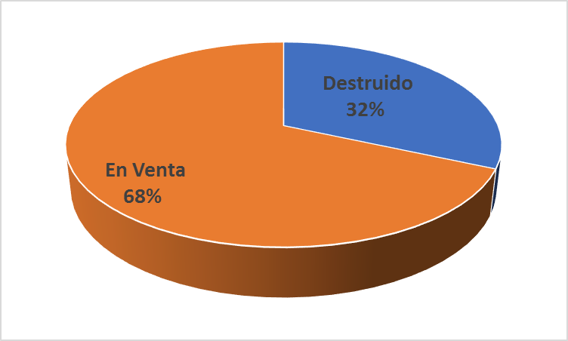
AVANCE PROCESO DE DESTRUCCIÓN Y VENTA DE SUSTANCIAS 2018
CORTE 25 DE SEPTIEMBRE
572
Elementos
Resolución No. 3884 del 3 de agosto de 2018: Ordena la destrucción de 181 elementos.
Viables Jurídicamente en alistamiento para venta en el mes de noviembre 391.
Enajenación Temprana | Extintos
30 | 151
Enajenación Temprana | Extintos
15 | 376
Vicepresidencia de Bienes Muebles e Inmuebles

Slide 79
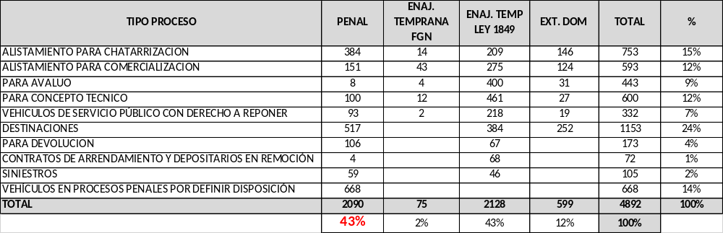
GESTIÓN MEDIOS DE TRANSPORTE
CORTE 25 DE SEPTIEMBRE
12.130
Medios de Transporte
Vicepresidencia de Bienes Muebles e Inmuebles

Slide 80
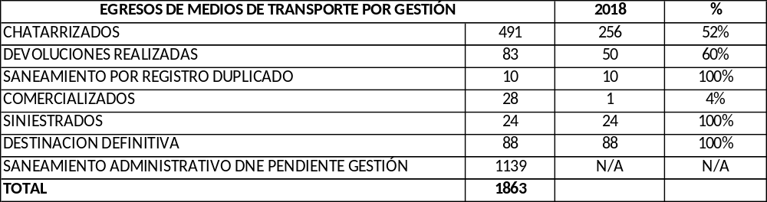
GESTIÓN MEDIOS DE TRANSPORTE
CORTE 25 DE SEPTIEMBRE
2018: 4 Subastas: $14.390.129.000
Vicepresidencia de Bienes Muebles e Inmuebles

Slide 81
GESTIONES EN TRAMITE
Terminar Avalúos de Medios de Transporte.
Convenio con Fiscalía General de la Nación o Artículo Plan Nacional de Desarrollo Disposición de Vehículos en procesos Penales .
Plan de Mejoramiento de Vehículos no Ubicados y depuración matrix 2.0.
Acciones Legales contra depositarios removidos.
Implementación de Vitrina de Ventas con CISA.
Reflotación Mr. Gobby San Andrés.
Vicepresidencia de Bienes Muebles e Inmuebles

Slide 82
7. Informe Audiencia CEMEX

Slide 83
PROBLEMAS IDENTIFICADOS EN EL CASO MACEO - CEMEX
Contratos suscritos con CEMEX por el señor Yesid Ramírez en su calidad de depositario designado por la extinta D.N.E. Que no contaban con autorización de la entidad y no se ajustaban a condiciones jurídicas ni económicas adecuadas.
  Contrato de arrendamiento sobre 420 hectáreas por un canon mensual de un millón de pesos.
  Contrato de mandato celebrado sin facultad legal.
Traslado fraudulento de acciones de la zona franca – ZOMAM a favor de CEMEX, con posterioridad al inicio del proceso de extinción de dominio por la Fiscalía General.
Explotación de los activos vinculados al proceso de extinción de dominio, durante la etapa pre-operativa del proyecto, sin una remuneración adecuada.
Inversiones adelantadas por CEMEX por 340 millones de dólares, respecto de un activo en proceso de extinción de dominio.
Necesidad de ampliar la licencia ambiental y la zona franca para la viabilidad del proyecto.
Gerencia de Sociedades Activas

Slide 84
ASPECTOS A RESOLVER
Responsabilidad penal por los hechos sucedidos, en cabeza del señor Yesid Ramírez, depositario designado por al extinta D.N.E. y denunciado por SAE, y los ex – directivos de CEMEX denunciados por dicha organización.
Reconocimiento de CEMEX como tercero de buena fe en el proceso de extinción de dominio.
Reconocimiento y pago de perjuicios ocasionados por CEMEX por:
  Traslado de las acciones de la zona franca – ZOMAM
  Explotación de los activos de la sociedad C.I. Calizas y minerales, durante la etapa pre-operativa del proyecto sin una remuneración adecuada.
Construcción parcial de la planta por fuera del polígono aprobado para la zona franca.
Para la explotación de los activos de las sociedades vinculadas al proceso de extinción de dominio debe tenerse en cuenta:
Establecer condiciones jurídicas y económicas adecuadas para regular la etapa operativa del proyecto minero – cementero.
Vigencia, ampliación y control de la zona franca – ZOMAM
Ampliación de la licencia ambiental
Inversiones efectuadas en el predio.
Gerencia de Sociedades Activas
Gerencia de Sociedades Activas

Slide 85
SOBRE LAS CONDICIONES ECONÓMICAS
ACTIVOS | ESQUEMA DEPOSITARIO D.N.E. (contratos suscritos sin autorización de la Entidad) | ESQUEMA ESTRUCTURADO POR SAE | ESQUEMA PROPUESTO POR CEMEX | ACUERDOS INICIALES LOGRADOS CON CEMEX
FINCA MONTERREY | Canon anual de 12 millones de pesos. (contrato de arrendamiento suscrito sin autorización de la Entidad) | Canon anual de 49 millones de pesos. Retroactivo sobre lo dejado de pagar por CEMEX | Canon anual de 49 millones de pesos. Retroactivo sobre lo dejado de pagar por CEMEX | Canon anual de 49 millones de pesos. Retroactivo sobre lo dejado de pagar por CEMEX
ZONA FRANCA TITULO MINERO | 6 % EBITDA del negocio cementero. | 1.9 % de los INGRESOS del negocio cementero. | 1.5% de los ingresos del negocio cementero. Tope: 11 mil millones año. | 1.7% de las ventas netas del negocio cementero (sin tope)
 | No contemplado | Pago mínimo anual de 1000 millones de pesos | Pago mínimo anual de 1000 millones de pesos | Pago mínimo anual de 1000 millones de pesos mientras entra en operación la planta.
 | No contemplado | 50% del factor UPME por la explotación efectuada a la mina durante la etapa preoperativa | 50% del factor UPME por la explotación efectuada a la mina durante la etapa preoperativa | 50% del factor UPME por la explotación efectuada a la mina durante la etapa preoperativa
Datos relevantes del proyecto:
*NIVEL DE VENTAS PROYECTADO A 2027: 3,152,958 (miles de millones)
*EBITDA PROYECTADO A 2017: 1,054,844 (miles de millones)
* EL 1.7 % DE LAS VENTAS NETAS EN UN PLAZO DE 10 AÑOS EQUIVALE A 87 MIL MILLONES DE PESOS.
Gerencia de Sociedades Activas

Slide 86
SITUACIONES ACTUALES FRENTE A LAS CONDICIONES ECONÓMICAS
Luego de un acuerdo sobre las condiciones económicas para la explotación integral de los siguientes activos: i) Lote de terreno, ii) Titulo minero y iii) Zona Franca Cemex propone una re-evaluación del modelo económico ante una posible pérdida de la Zona Franca, por las siguientes razones:
Restricciones de orden legal para la operación de CEMEX en la Zona Franca y absorción de los beneficios fiscales i) ZOMAM es una Zona Franca Especial Mono Usuario, ii) CEMEX no tiene la calidad de Usuario Industrial, solo puede actuar como tercero que desarrolla parte del objeto social iii) CEMEX no puede recibir los beneficios tributarios de la Zona Franca.
Inversiones y aporte de Activos como posible requisito para aprobar la ampliación de la Zona Franca. CEMEX expresó su negativa a realizar el aporte de activos exigido por el Ministerio de Comercio para autorizar éste trámite por el riesgo de que los mismos queden vinculados al proceso de extinción de dominio. Si no se realiza este aporte se declara la pérdida de la calidad de Zona Franca.
SITUACIONES ADICIONALES PARA LA OPERACIÓN DEL PROYECTO.
Ampliación de la capacidad de la Licencia Ambiental. Corantioquia.
Gerencia de Sociedades Activas

Slide 87
RIESGOS POR POSIBLES ACTUACIONES CEMEX
A
1
RIESGOS JURÍDICOS
1- INTERNACIONAL: Demanda ante el CIADI.
2- NACIONAL: Demandas ante jurisdicción civil (excluyentes).
3- NACIONAL: Demandas ante jurisdicción contenciosa administrativa.*
4- NACIONAL: Incidente de reparación integral en proceso penal.
PROBABILIDAD
M
* Las acciones civiles y administrativas son excluyentes.
B
2, 3
4
B
M
A
GRADO DE RIESGO
Vicepresidencia Jurídica

Slide 88
RIESGOS JURIDICOS POR ACTUACION DE CEMEX
Riesgo 1: Cemex demanda internacionalmente – en el CIADI – a la República de Colombia. Los perjuicios reclamados por Cemex serían superiores a US$350 Millones (costo de la planta). Es probable una condena parcial en contra, debido a que en la causación del daño concurrieron conductas ilícitas – excepción de corrupción.
Riesgo 2: Cemex demanda en lo civil – acción contractual - a CI Calizas y ZOMAM, integrando contradictorio con SAE. Exige cumplimiento de mandato y arrendamiento + indemnización de perjuicios
Riesgo 2: Cemex demanda en lo civil – acción contractual - a CI Calizas y ZOMAM, integrando contradictorio con SAE. Exige resolución de mandato y arrendamiento + indemnización de perjuicios
Vicepresidencia Jurídica

Slide 89
RIESGOS JURIDICOS POR ACTUACION DE CEMEX
Riesgo 3:Cemex demanda en lo contencioso administrativo – reparación directa – a SAE, pudiendo vincular a CI Calizas y ZOMAM. Exige indemnización de perjuicios
Riesgo 3:Cemex demanda en lo contencioso administrativo – controversia contractual– a SAE como administrador de CI Calizas y ZOMAM. Exige reconocimiento de existencia de los contratos, cumplimiento de los mismos + indemnización de perjuicios.
Riesgo 4: En caso de condena al depositario provisional, Cemex reclama indemnización en el incidente de reparación.
Vicepresidencia Jurídica

Slide 90
RIESGOS PARA SAE
RIESGOS
4
1- REPUTACIONAL: si no logra acuerdo o no inicia acciones legales correspondientes.
2- CADUCIDAD: Demandas ante jurisdicción civil (10 años).
3- CADUCIDAD: Demandas ante jurisdicción contenciosa administrativa (2 años).
4- CONTRALORIA: sanción por el no inicio de acciones judiciales.
5- BUENA FE: reconocimiento en el proceso ED.
6- DEVOLUCIÓN: Reparación Directa – si no se declara ED por parte de propietarios.
A
1
3
RE
PROBABILIDAD
M
RIESGOS ECONÓMICOS -RE
Pérdida zona franca:
Pérdida del activo (ZOMAM).
Pérdida de la contraprestación económica (pasar del 1.7 al 1.0).
Pérdida de beneficios tributarios (pago de IVA y renta superior al 33%).
2. Improductividad inmuebles.
3. Caducidad de derechos mineros (licencia + titulo).
B
5
6
2
B
M
A
GRADO DE RIESGO
Vicepresidencia Jurídica

Slide 91
Procesos Penales Asunto CI Calizas y Minerales
Proceso promovido por CEMEX
Denuncia: 23 de septiembre de 2016
Denunciados: Carlos Jacks, Edgar Ramirez , Camilo Gonzales (Funcionarios de Cemex) y Eugenio Correa
Estado actual: Investigación
Delitos: Enriquecimiento Ilícito de particulares, falsedad en documento privado, lavado de activos, administración desleal
Actuaciones: Actividades de investigación y formulación de imputación, reconocimiento preliminar de la SAE SAS como víctima dentro del proceso, imposición medida de aseguramiento contra los denunciados excepto Carlos Jacks.
Actuaciones pendientes: Presentar escrito de acusación, plazo para la FGN hasta 12 de febrero de 2019.
Proceso penal promovido por SAE_SAS
Denuncia : 14 de octubre de 2016 y ampliada el 27 de enero de 2017
Denunciado: Yesid Ramirez
Estado Actual: Indagación
Delitos: Fraude Procesal; Fraude a Resolución Judicial; contrato sin cumplimiento de requisitos legales
Actuaciones: Definición de programa metodológico; actividades de policía judicial; se reportan 11 audiencias preliminares ante jueces de control de garantías tendientes a legalizar actividades investigativas
Actuaciones pendientes: agotar labores de investigación y formular la imputación.
Vicepresidencia Jurídica

Slide 92
Gestiones Conciliación Prejudicial
Solicitud de Conciliación
(18 de junio de 2018)
Primera Audiencia
(17 de julio de 2018)
Suspendida
Fecha para la continuación
(23 de agosto de 2018)
Solicitud de nueva fecha
Conciliación Fracasada
(14 de septiembre de 2018)
Termina la fase de conciliación prejudicial
Vicepresidencia Jurídica

Slide 93
8. Drogas la Rebaja

Slide 94
BIENES OBJETO DE MEDIDA CAUTELAR
EN EL PROCESO DE EXTINCIÓN DE DOMINIO
Los Activos de la Cooperativa COPSERVIR LTDA, dentro de los que se encuentran los establecimientos de comercio de la cadena de droguerías denominada DROGAS LA REBAJA, así como los frutos y rendimientos que los mismos generen se encuentran sujetos a las medidas cautelares de embargo y secuestro dentro del proceso de Extinción de Dominio adelantado por la Fiscalía General de la Nación.
Estos bienes fueron entregados por la Fiscalía General de la Nación a la extinta Dirección Nacional de Estupefacientes y actualmente se encuentran bajo administración de la Sociedad de Activos Especiales SAE S.A.S.
Es responsabilidad de SAE S.A.S administrar estos bienes procurando mantenerlos productivos y rentables.
Gerencia de Sociedades Activas
Gerencia de Sociedades Activas

Slide 95
SITUACIÓN ACTUAL
La Representación Legal de los establecimientos de comercio debe mantenerse en cabeza del depositario provisional de SAE, condición que se otorga en virtud del Artículo 102 de la Ley 1708 de 2014.
La función de intervención de la Superintendencia de Economía Solidaria es con respecto a la Cooperativa y la desarrolla a través del nombramiento de un Agente Especial, sin potestad ni competencia para desplazar al depositario provisional de SAE S.A.S. en la administración de los establecimientos de comercio.
Gerencia de Sociedades Activas

Slide 96
SITUACIÓN ACTUAL
Debido a la coincidencia en la calidad de Depositario provisional de los establecimientos de comercio y Agente especial de la Cooperativa, en cabeza del señor Hernández Bohmer, desde el año 2007 hasta el 2017, la administración de los establecimientos de comercio se realizó a través de una tesorería centralizada con la Cooperativa.
Por cuenta de la decisión de la Superintendencia de remover al señor Hernandez de su calidad de Agente Especial, actualmente la condición de Agente Especial y depositario provisional no coinciden en la misma persona.
El señor Fernando Umaña - Agente Especial designado por la Superintendencia de Economía Solidaria -, actualmente ostenta la Representación Legal de la Cooperativa y los establecimientos de comercio de la cadena de Droguerías de Drogas la Rebaja, por cuenta de aducir que su competencia se extiende no solo a la administración del ente cooperativo sino de los activos que están sujetos a medida cautelar en el proceso de extinción de dominio.
La F.G.N. mediante comunicación del 25 de abril de 2018 reiteró la competencia de SAE en la administración y representación de los establecimientos de comercio de la cadena de droguerías de COPSERVIR y señaló que cualquier actuación que obstruya la competencia de ésta Entidad constituye Fraude a Resolución Judicial.
SAE S.A.S radicó denuncia en contra del Agente Especial designado por la SES por presunto Fraude a Resolución Judicial.
Gerencia de Sociedades Activas

Slide 97
SITUACIÓN ACTUAL
El día 17 de septiembre de 2018 se llevó a cabo una reunión en las oficinas de SAE, en la cual participó el señor Fernando Umaña – Agente Especial de la Cooperativa designado por la Superintendencia de Economía solidaria, quien actualmente ostenta la Representación Legal de la Cooperativa y los establecimientos de comercio de la cadena de Droguerías de Drogas la Rebaja, por cuenta de aducir que su competencia se extiende no solo a la administración del ente cooperativo sino de los activos que están sujetos a medida cautelar en el proceso de extinción de dominio.
Se detectaron las siguientes situaciones que resultan alarmantes frente a la situación de la empresa:
Disminución en la participación en el mercado respecto de ejercicios anteriores.
Desprotección jurídica de los desarrollos tecnológicos propios adelantados para la optimización de los procesos propios de la actividad comercial.
Falta de contabilización de los desarrollos tecnológicos propios.
Renuencia a establecer la situación financiera y el estado de fuentes y usos, discriminando el ejercicio cooperativo y el correspondiente a los establecimientos de comercio de la cadena de droguerías de Drogas la Rebaja. Solicitud que ha sido reiterada al Agente especial sin obtener una respuesta favorable.
Falta de claridad en la presentación por parte de COPSERVIR de las cuentas relativas a los flujos de dinero entre las cuentas del ejercicio cooperativo y el ejercicio comercial.
Negativa por parte de la Cooperativa en la solución a los conflictos suscitados por el licenciamiento en el uso de la marca de Drogas la Rebaja.
Gerencia de Sociedades Activas

Slide 98


